Slide 1
112學年度第一學期一年級
校定課程成果分享

Slide 2
★鹽鄉美地
一甲：歐雨
一乙：佳翎
目錄
★生命有品
一甲：歐雨
一乙：碧娥

Slide 3
https://www.ypppt.com/
Part 0 1
鹽鄉美地

Slide 4
★鹽鄉美地
繪本
《喀達喀達》
鯨魚拼圖
抹香鯨
大富翁

Slide 5
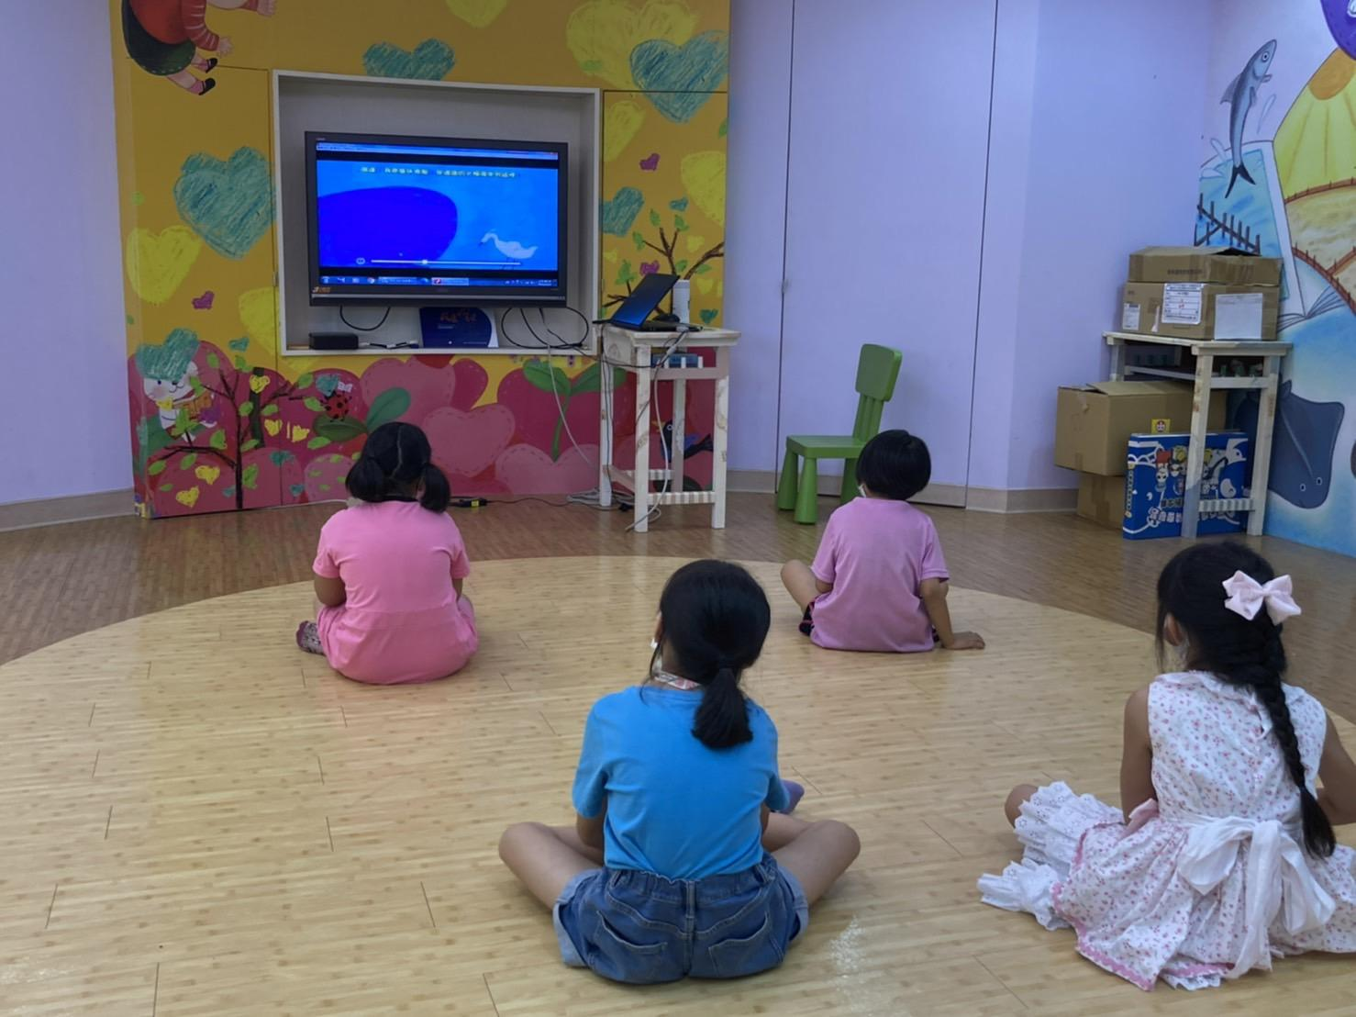
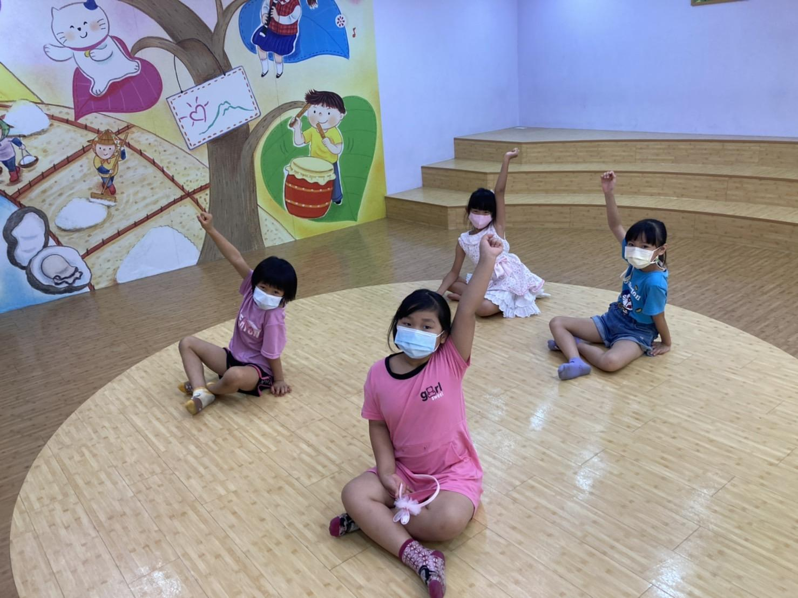
★鹽鄉美地
繪本
《喀達喀達》
PEARLS閱讀理解四層次提問

Slide 6
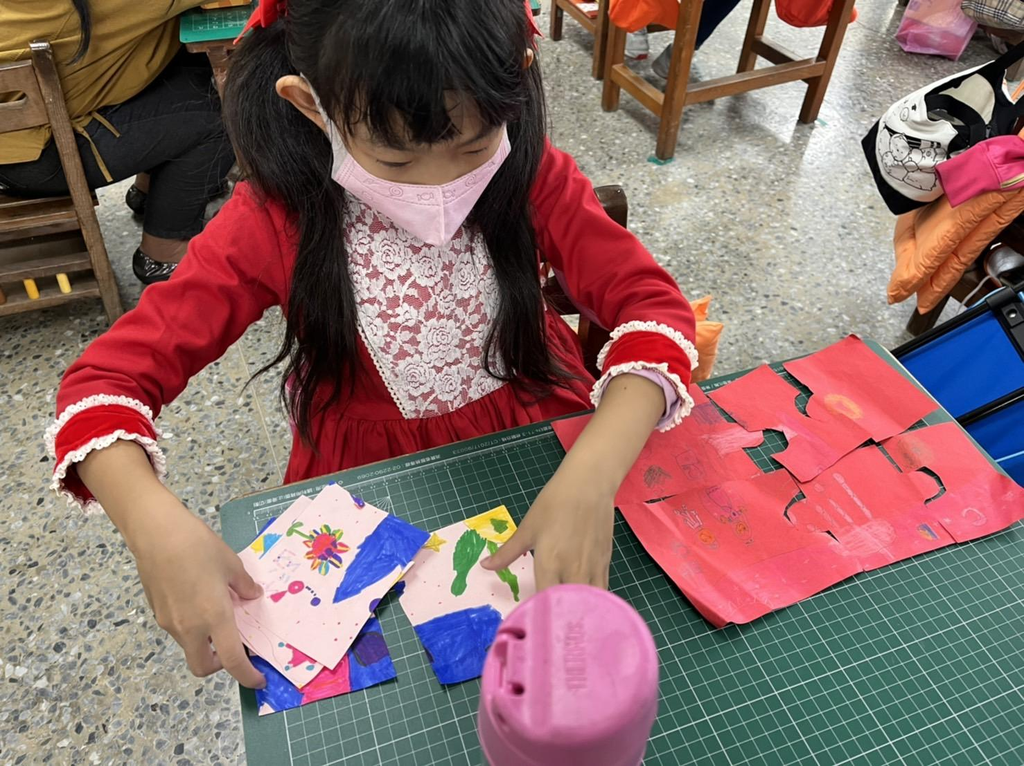
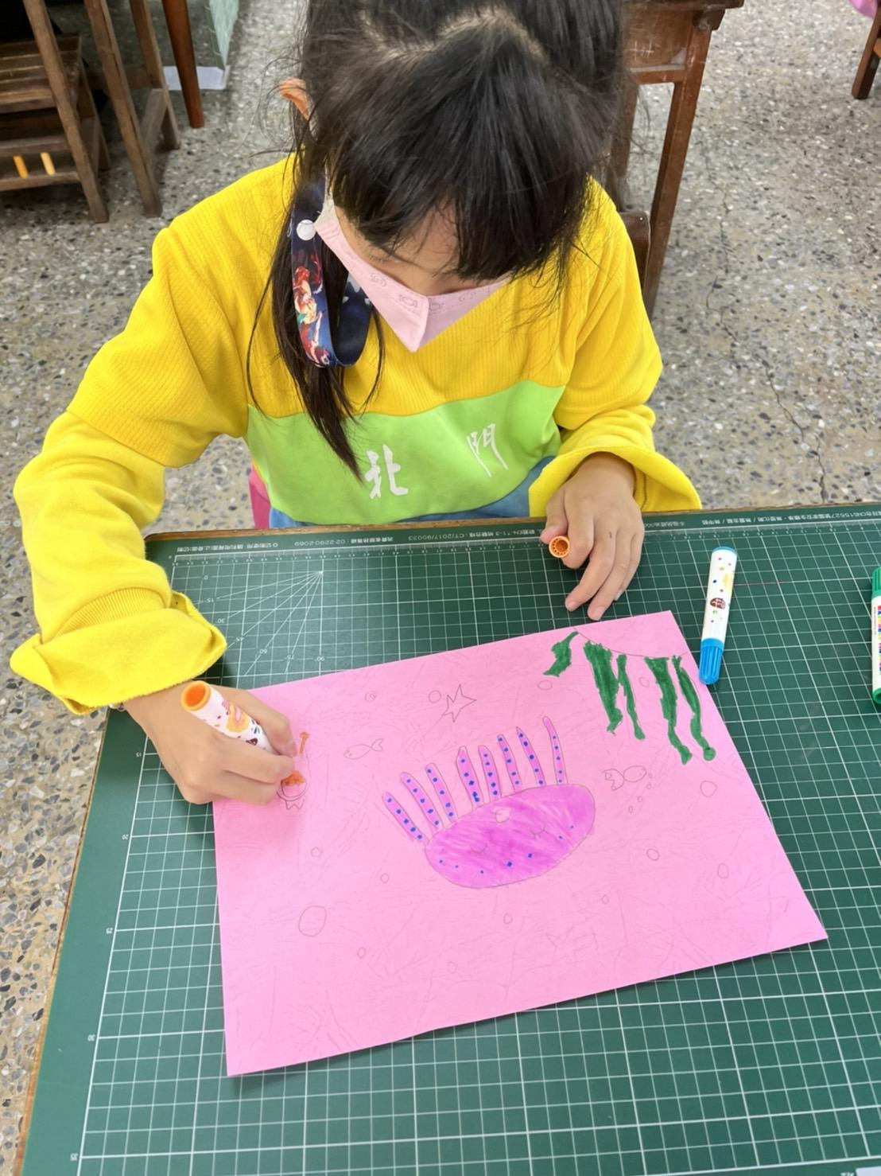
★鹽鄉美地
鯨魚拼圖
個人拼圖

Slide 7
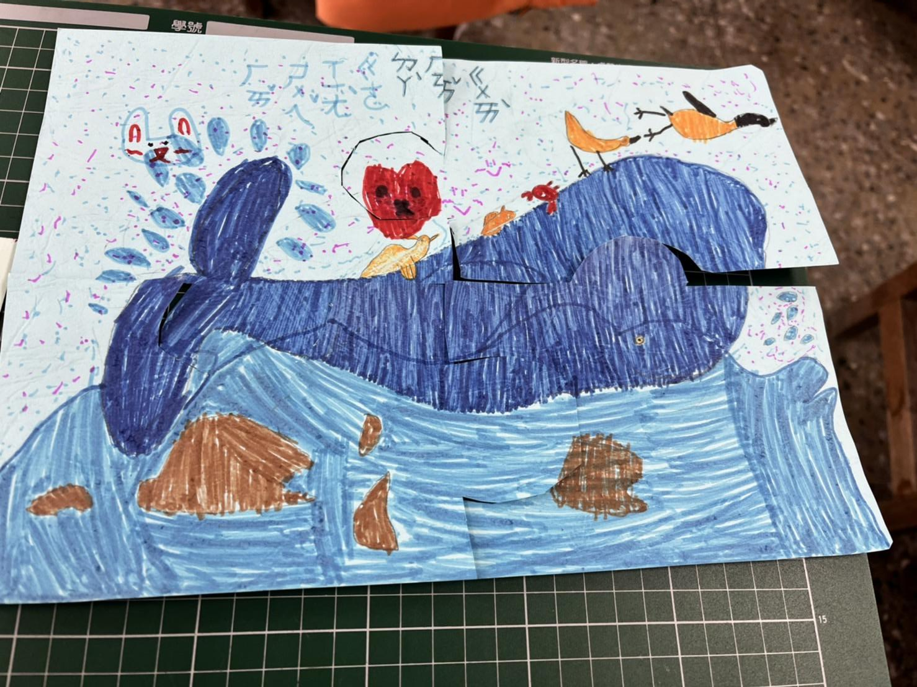
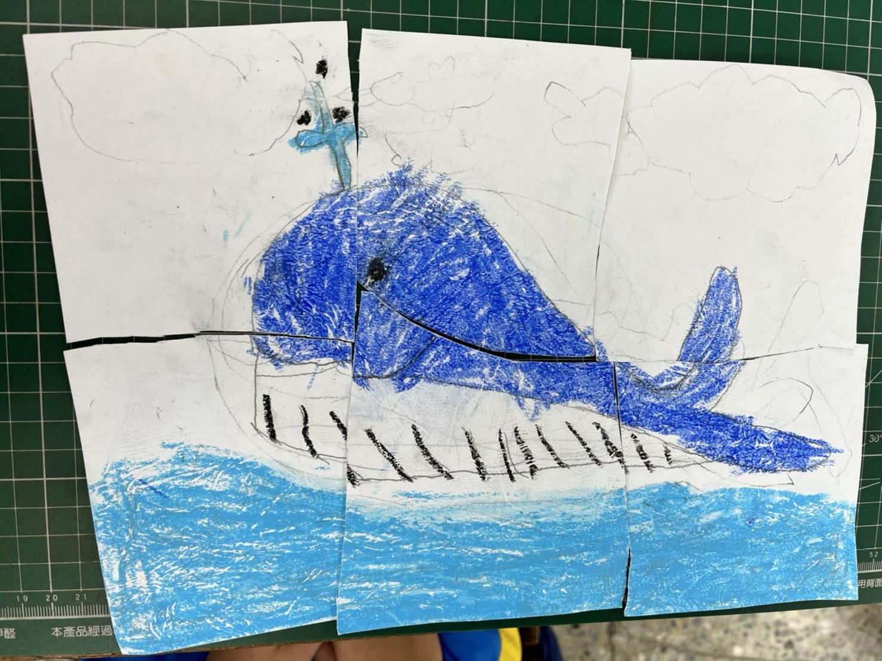
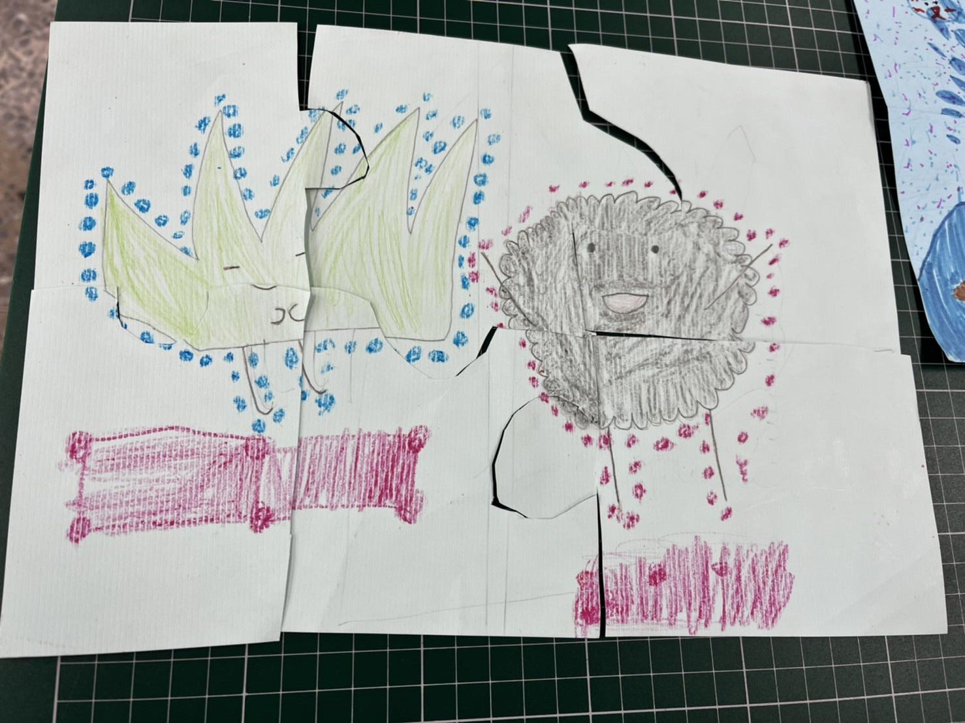
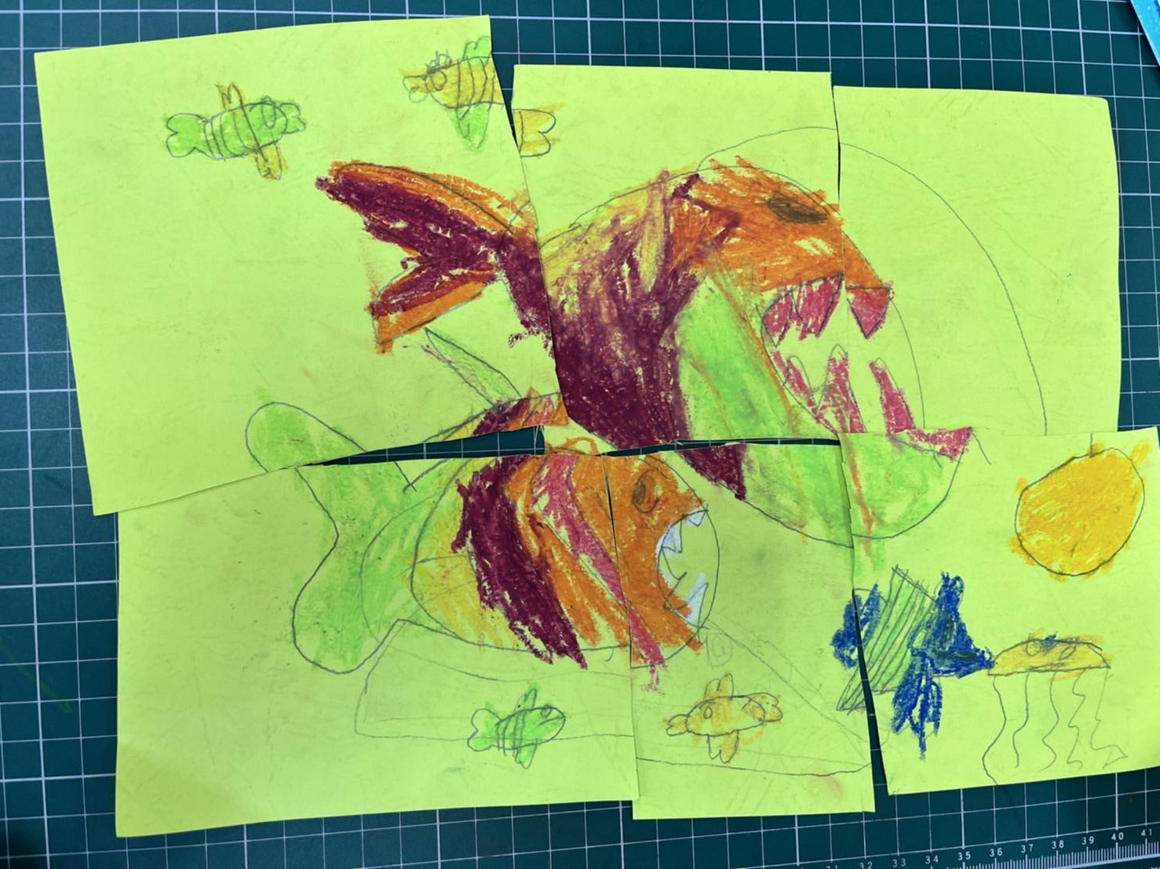
★鹽鄉美地
鯨魚拼圖
個人拼圖

Slide 8
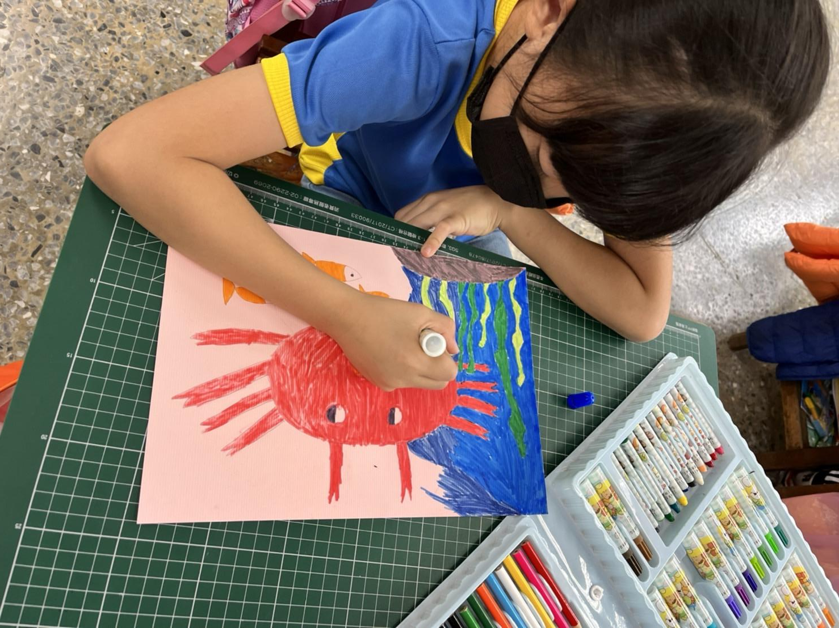
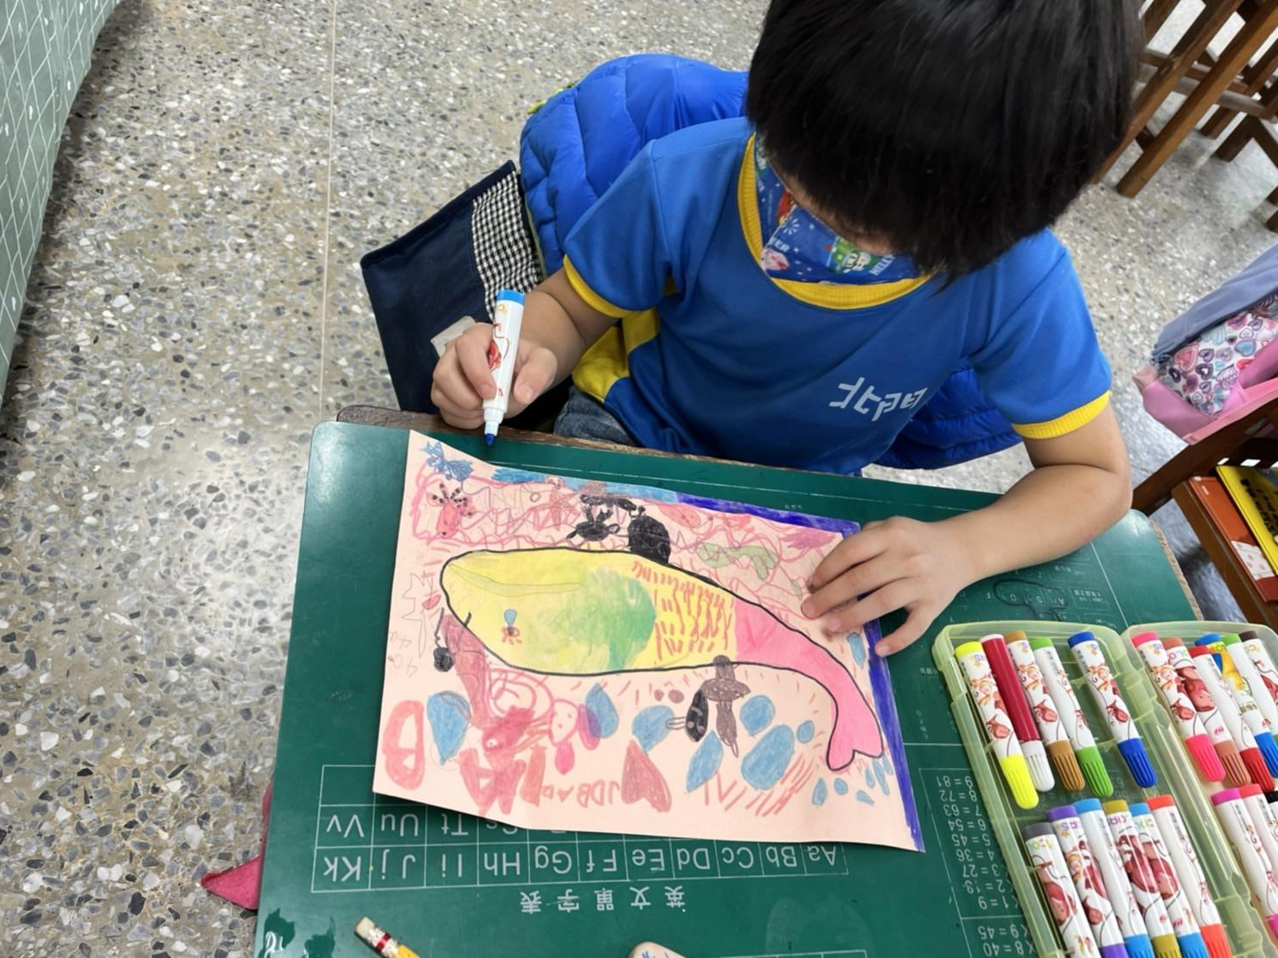
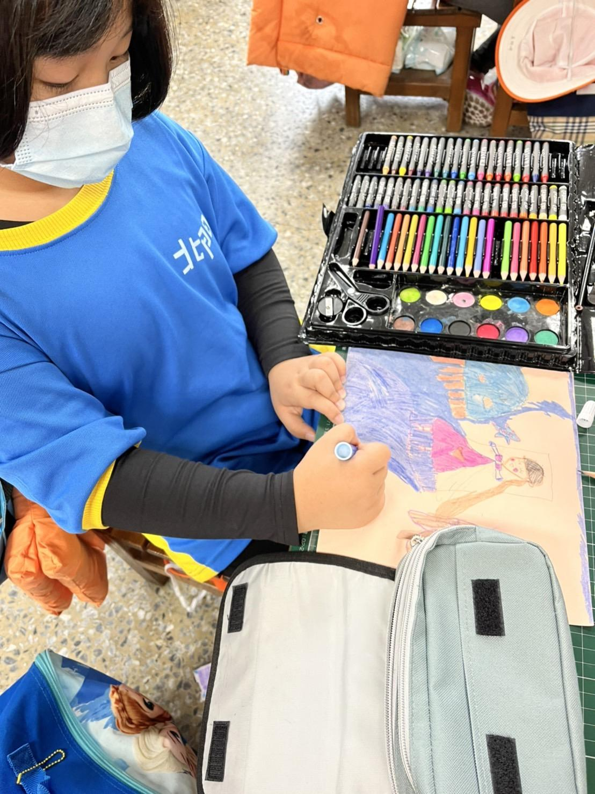
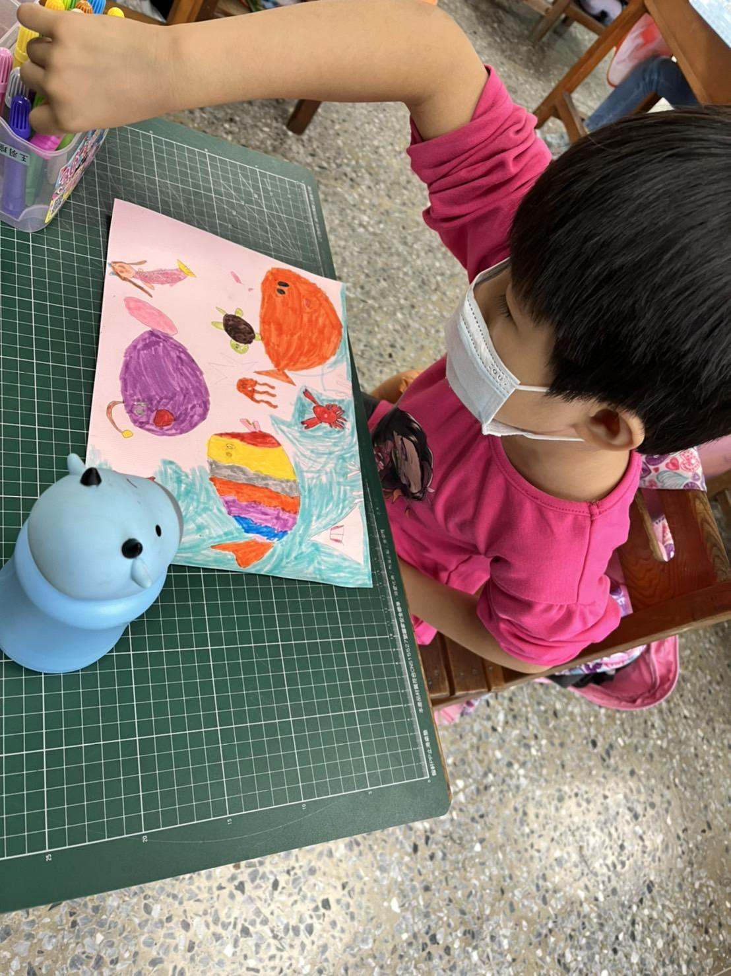
★鹽鄉美地
鯨魚拼圖
合作拼圖

Slide 9
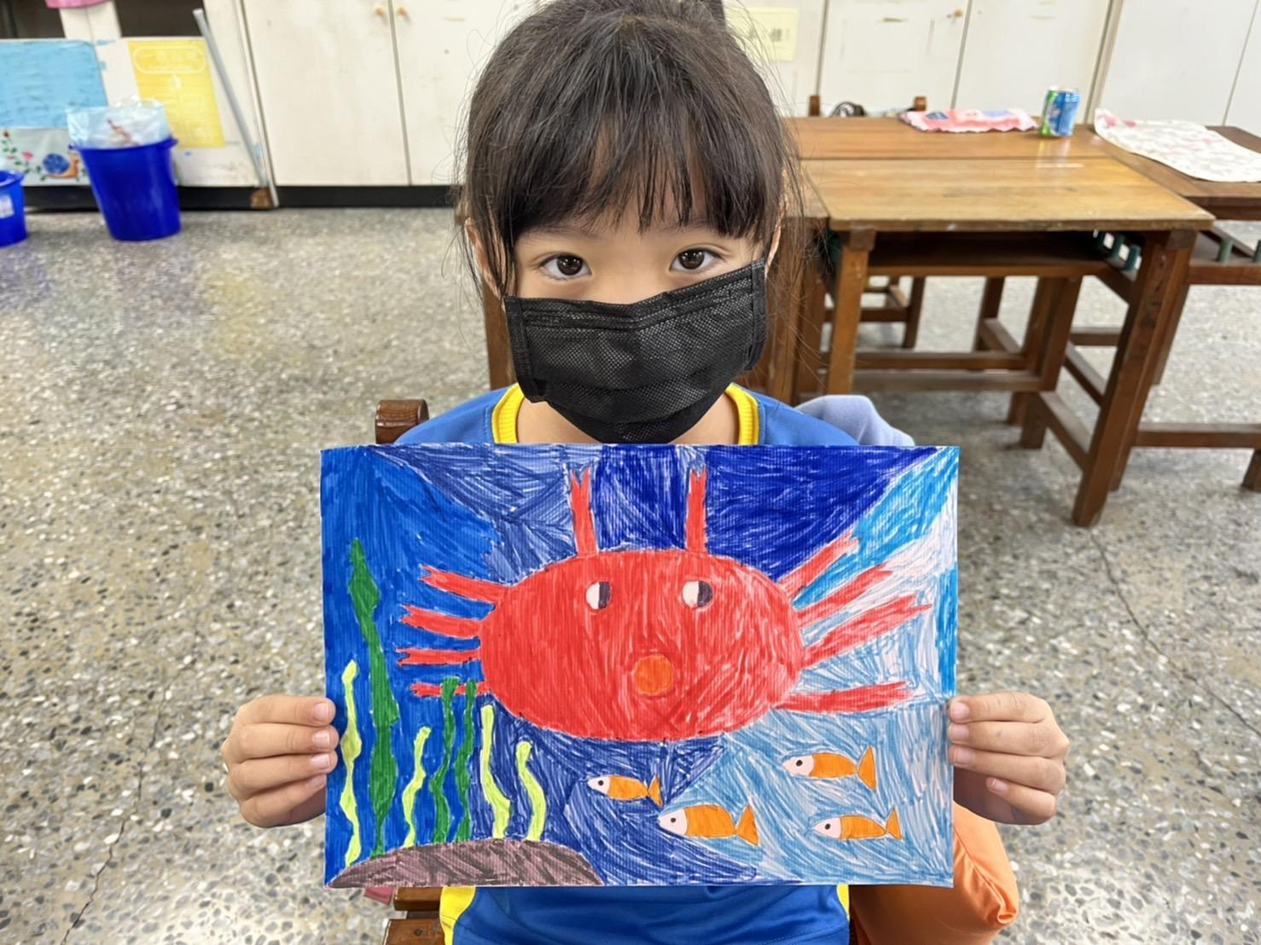
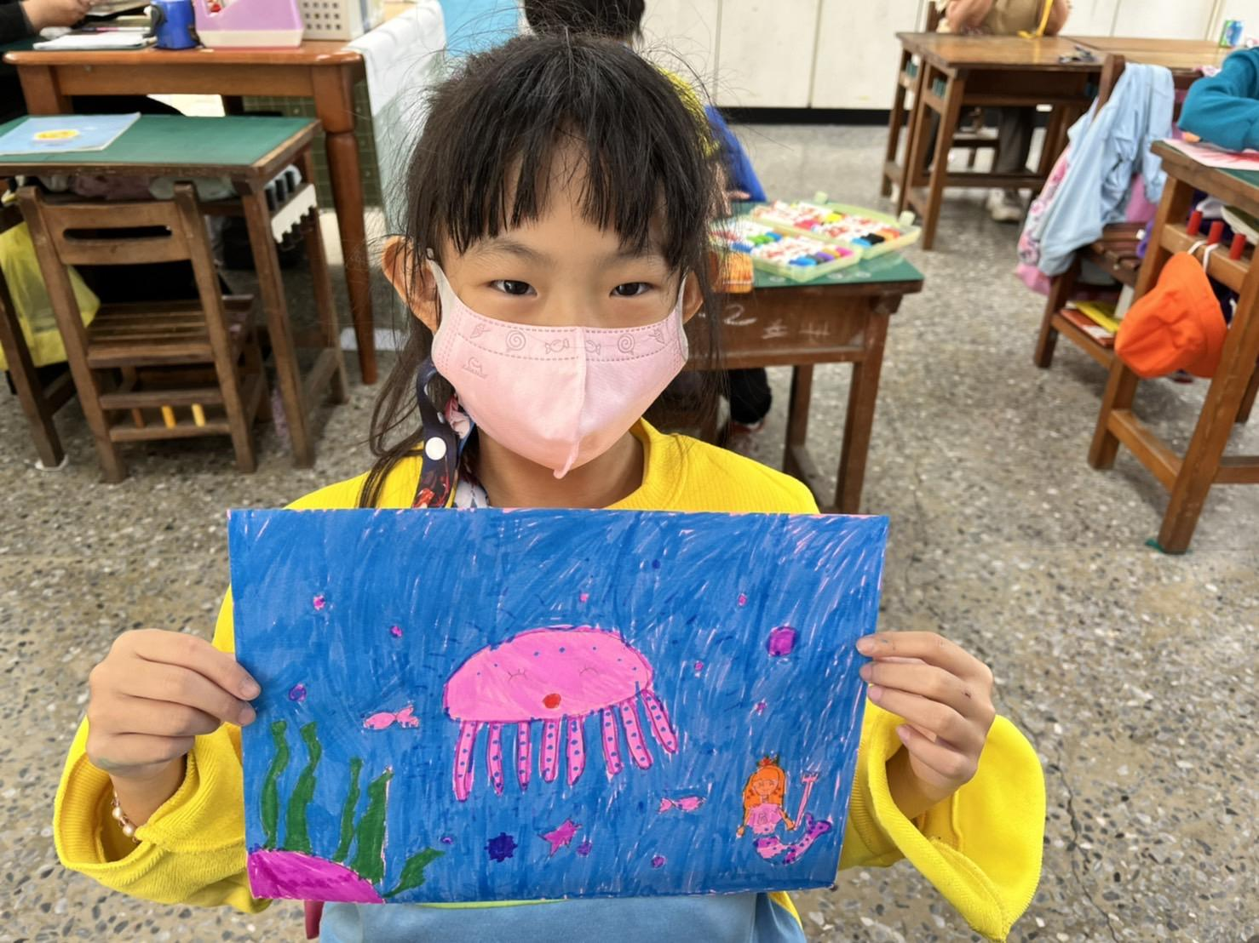
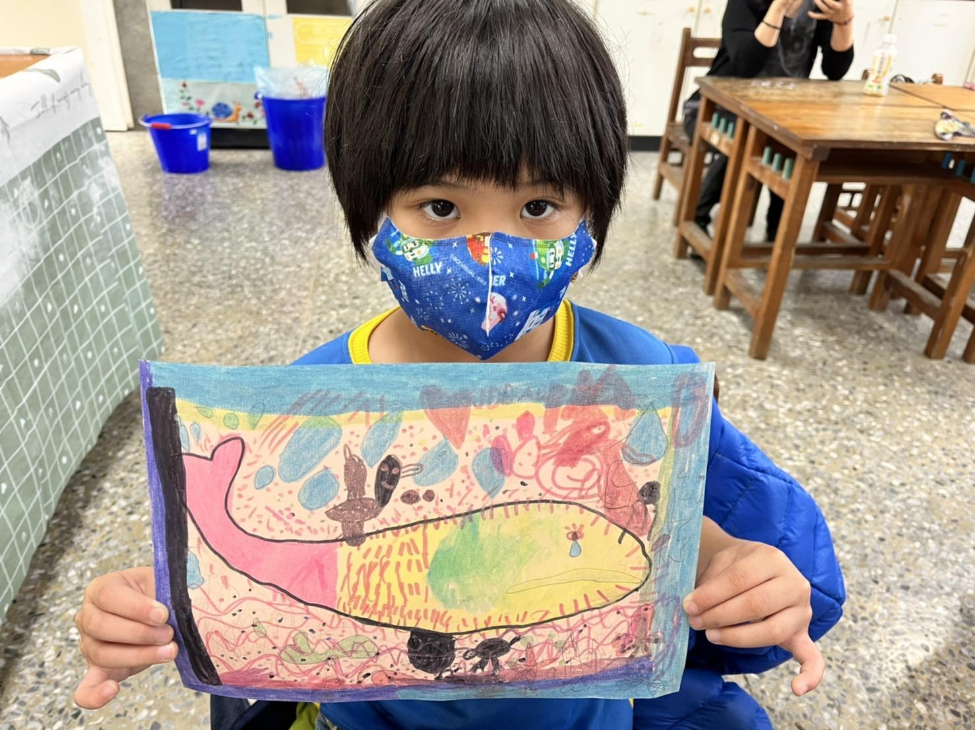
★鹽鄉美地
鯨魚拼圖
合作拼圖

Slide 10
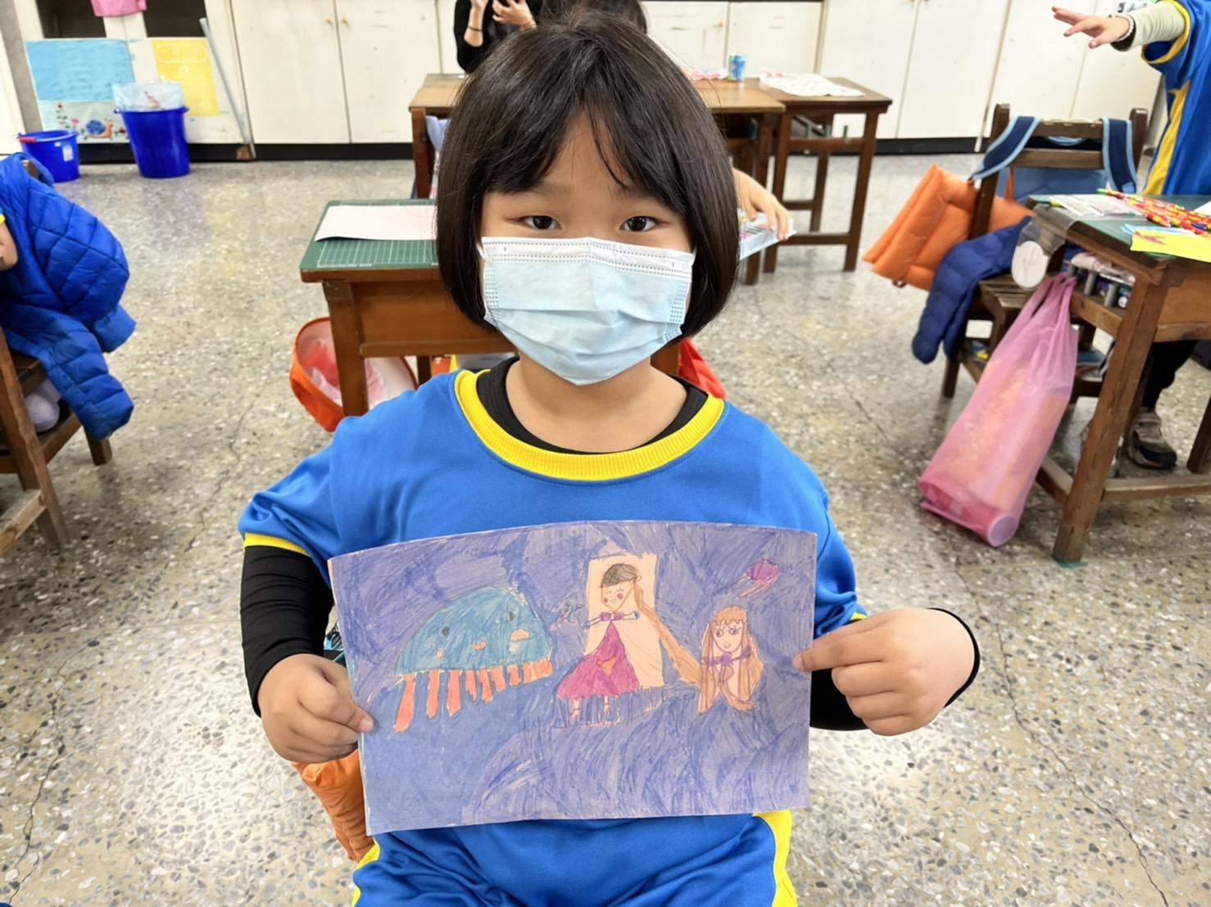
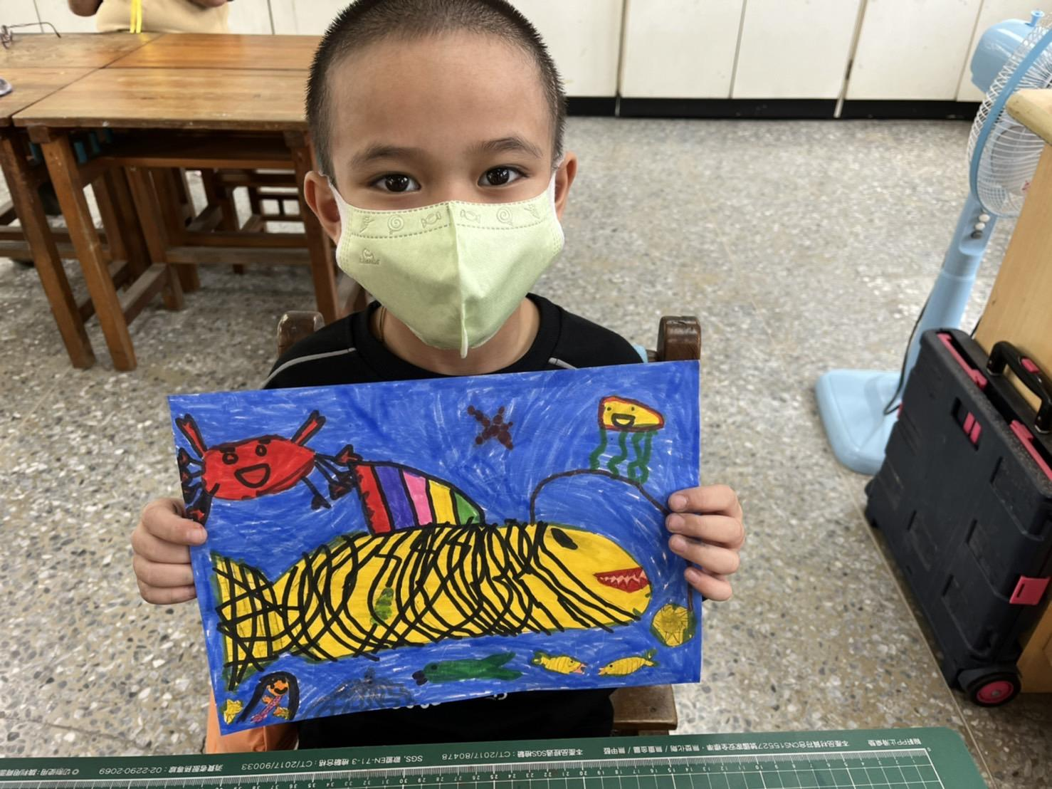
★鹽鄉美地
鯨魚拼圖
合作拼圖

Slide 11
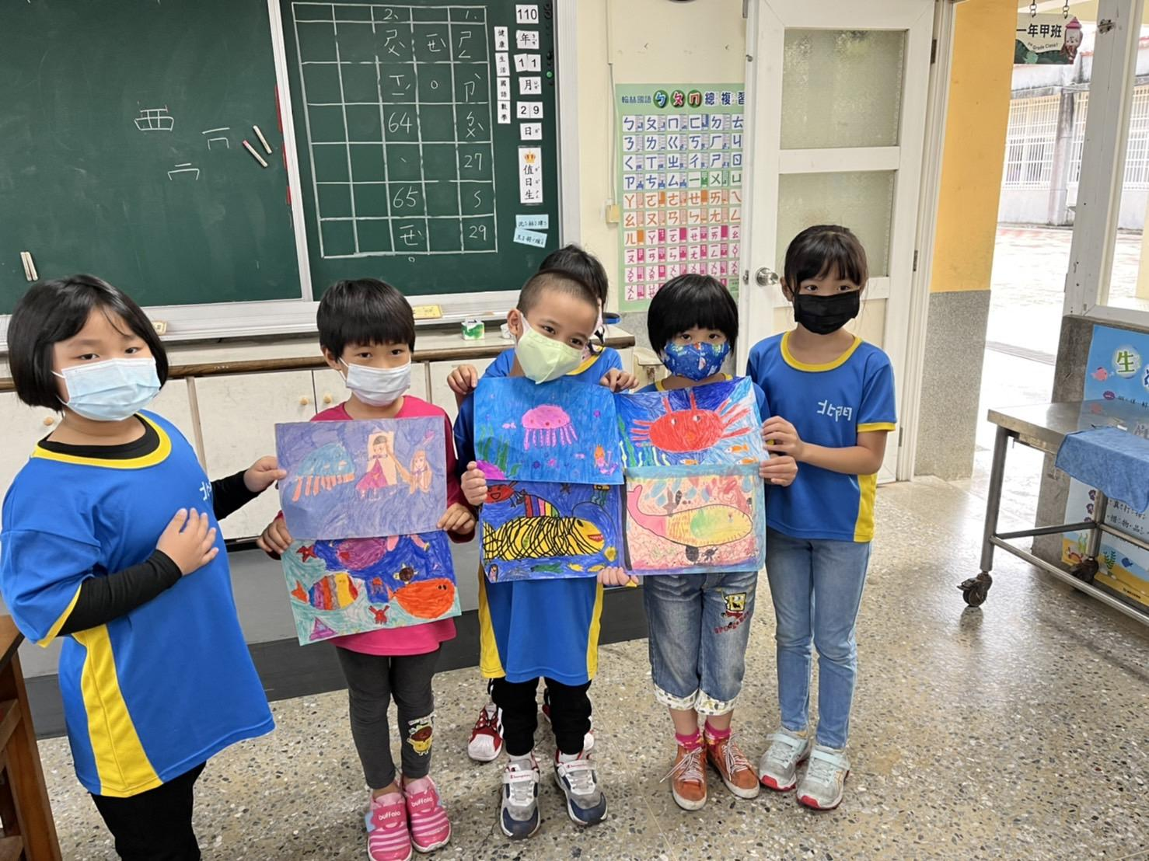
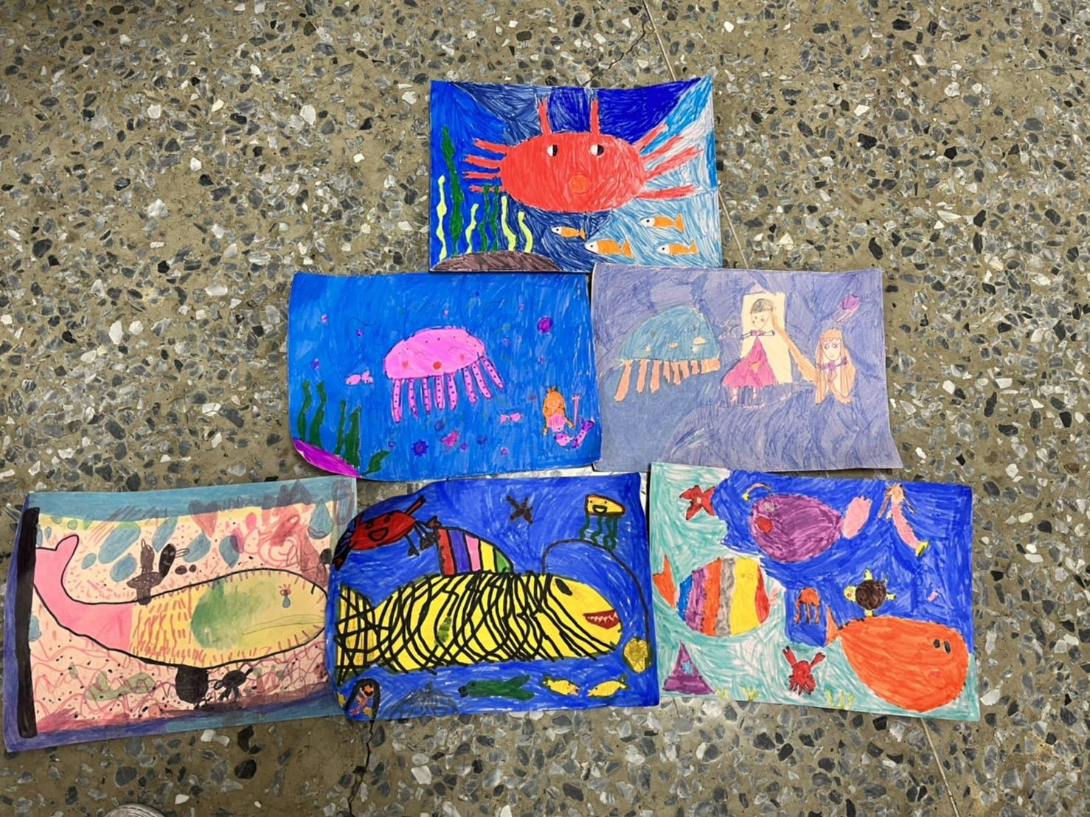
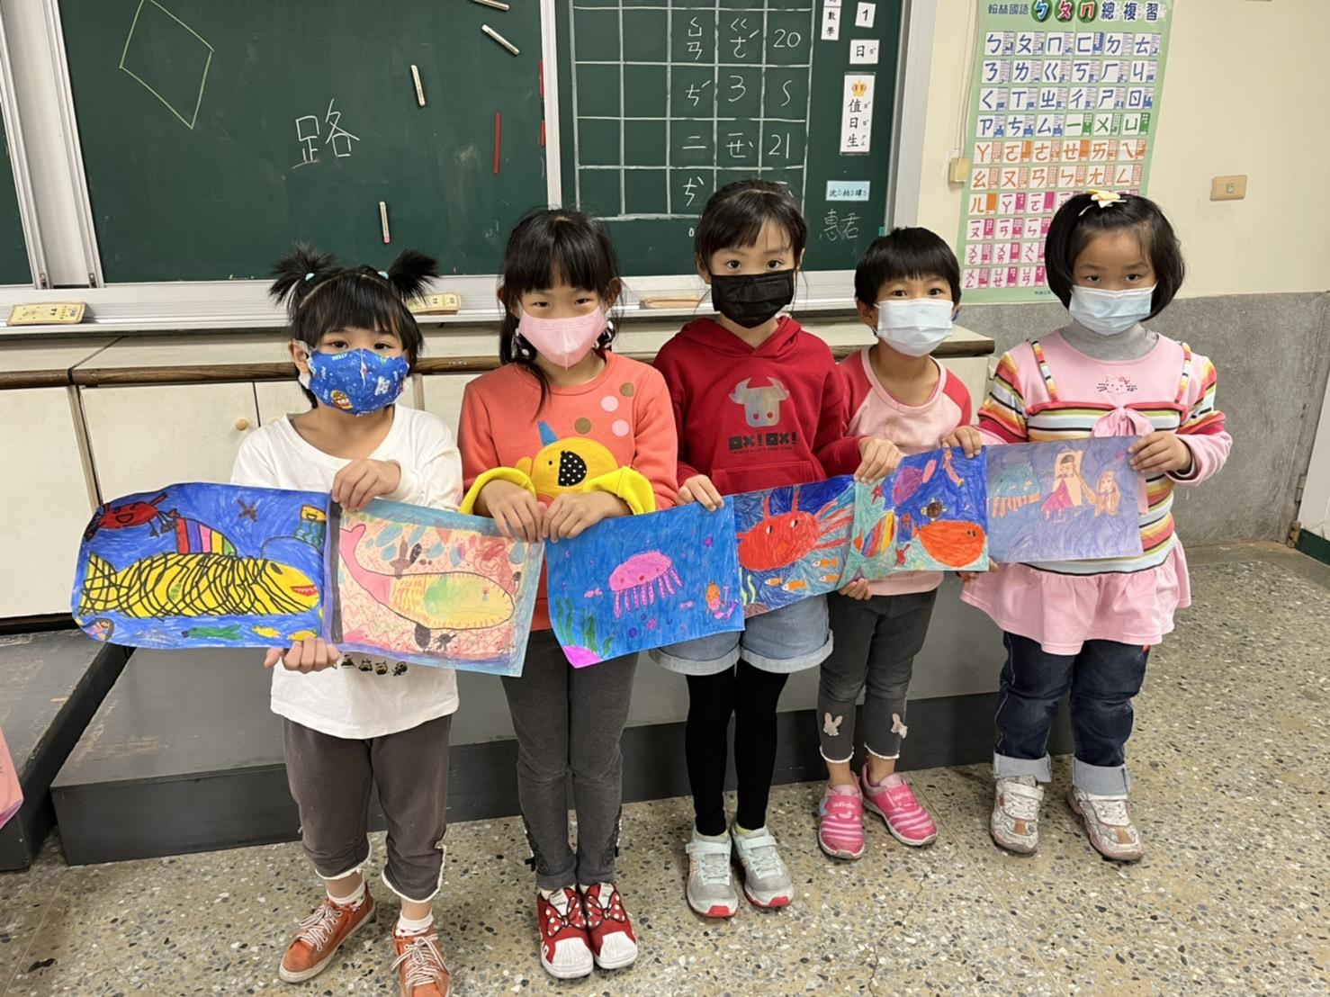
★鹽鄉美地
鯨魚拼圖
合作拼圖

Slide 12
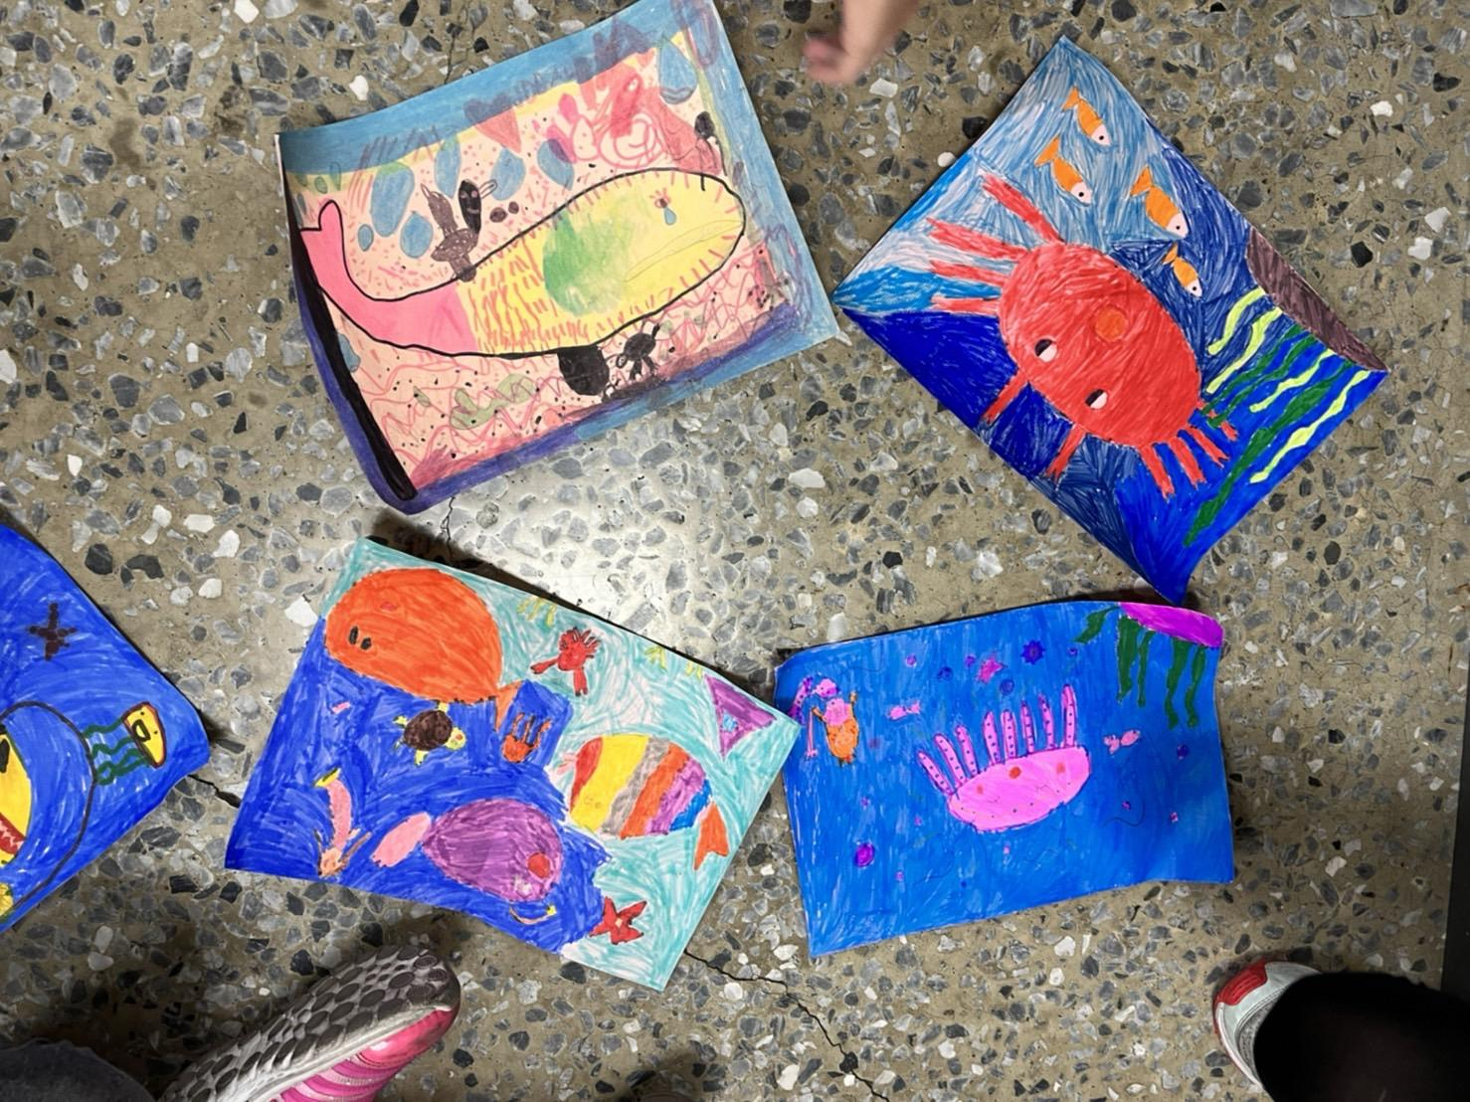
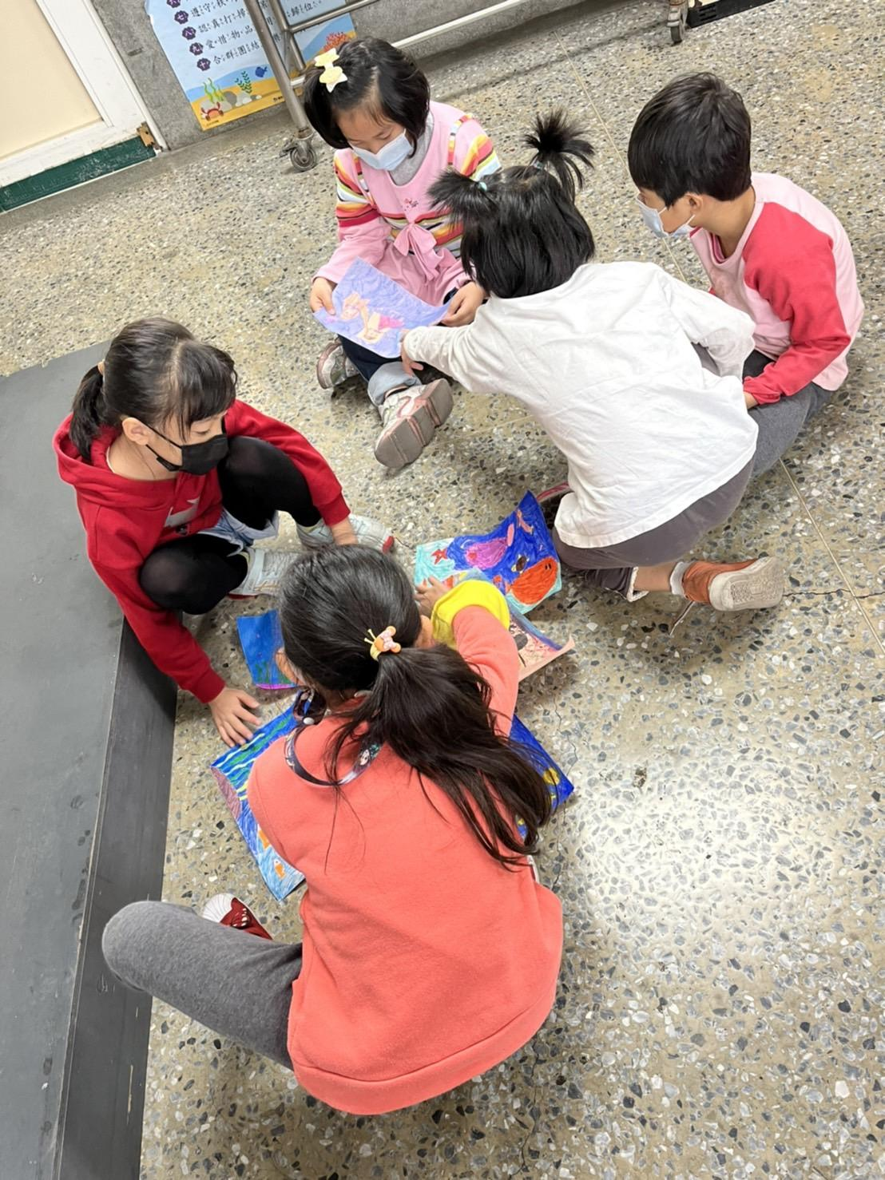
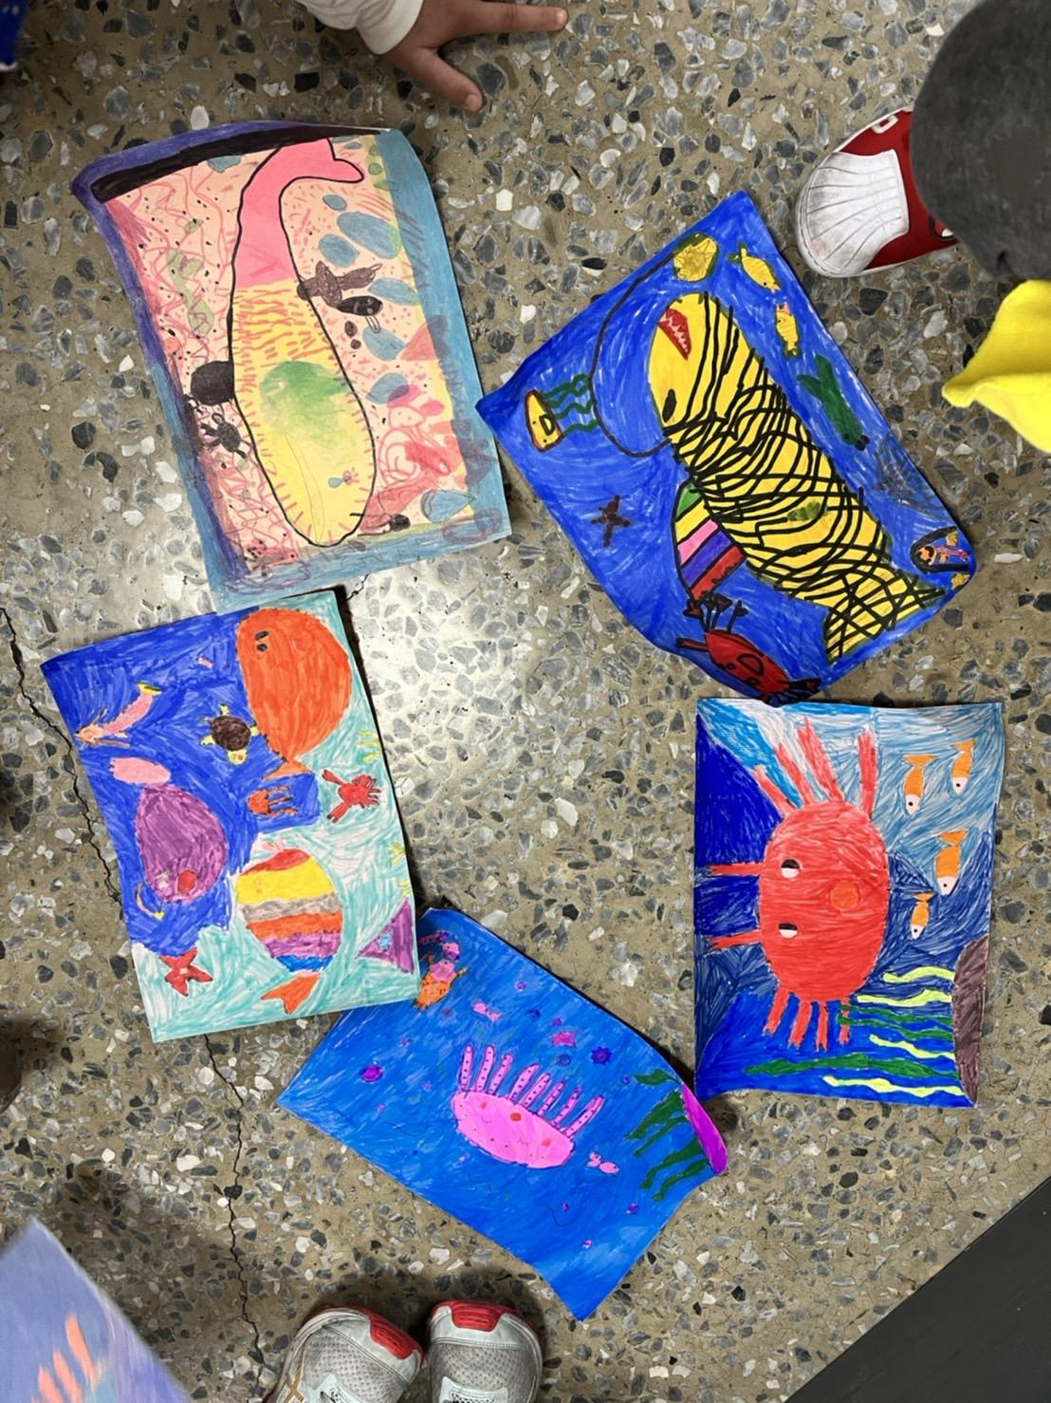
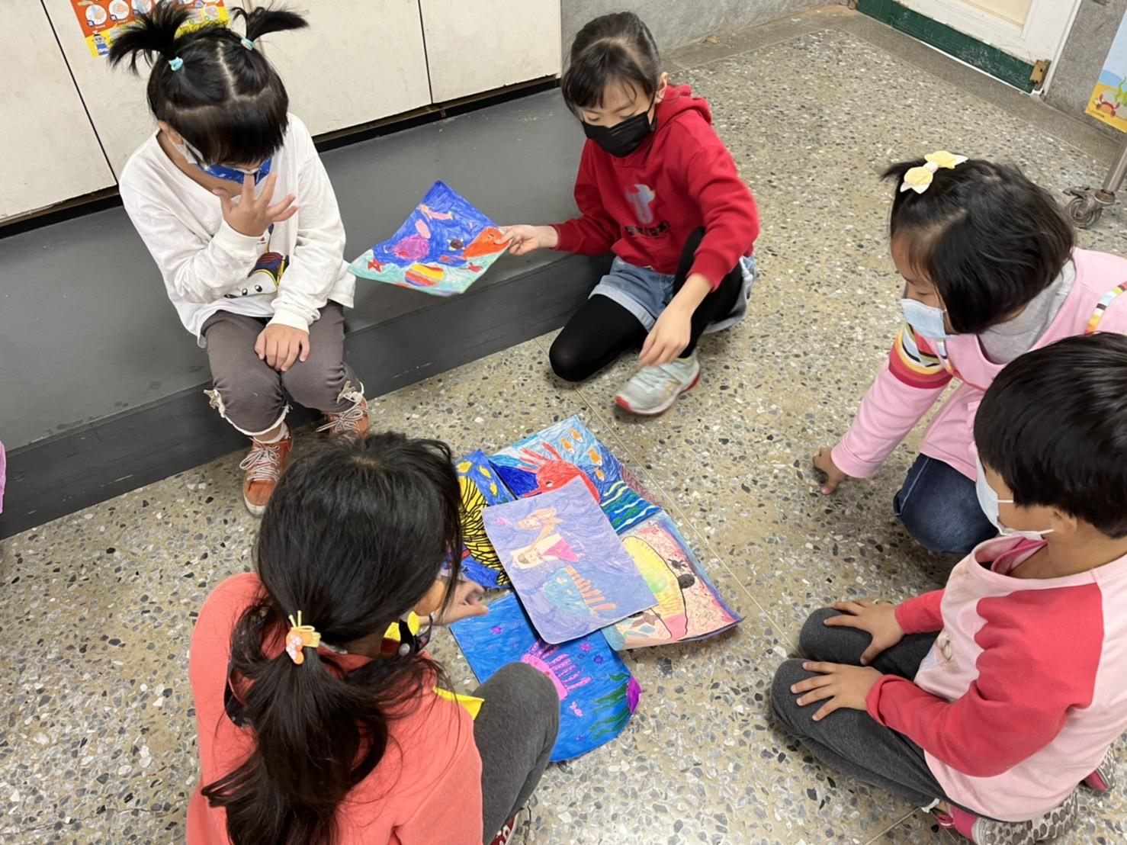
★鹽鄉美地
鯨魚拼圖
合作拼圖

Slide 13
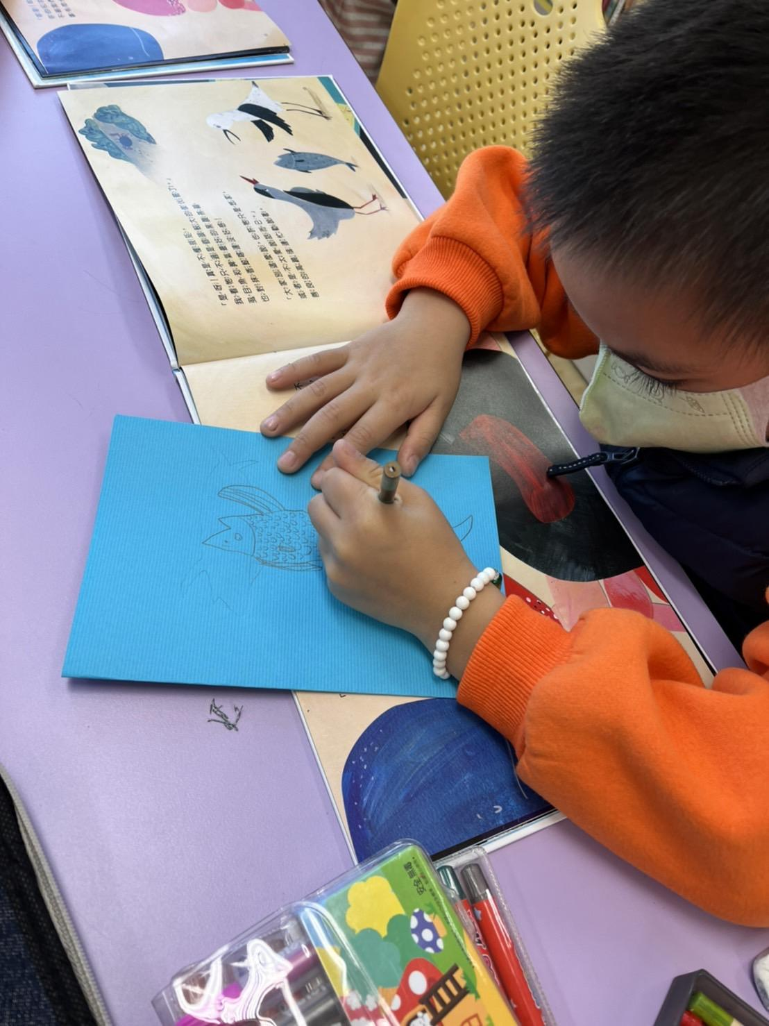
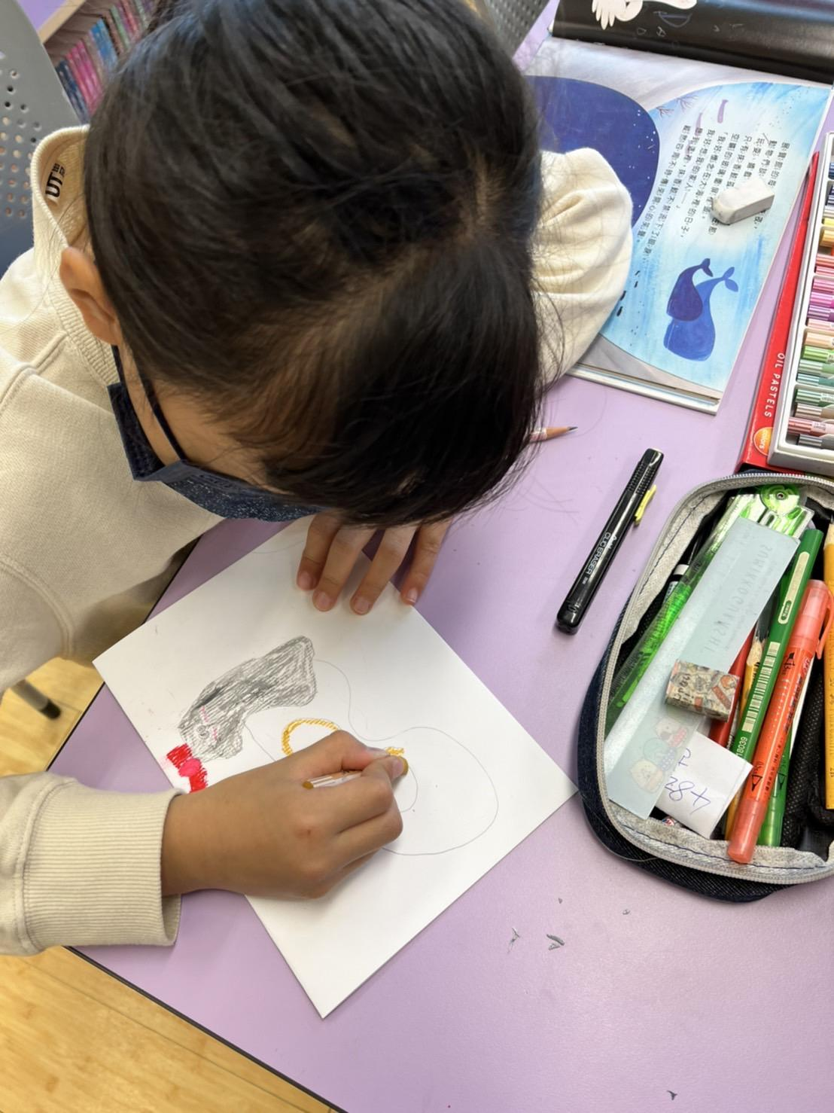
★鹽鄉美地
抹香鯨
大富翁
關卡設計

Slide 14
★鹽鄉美地
廉政誠信宣導
繪本《臺灣鯨讚》

Slide 15
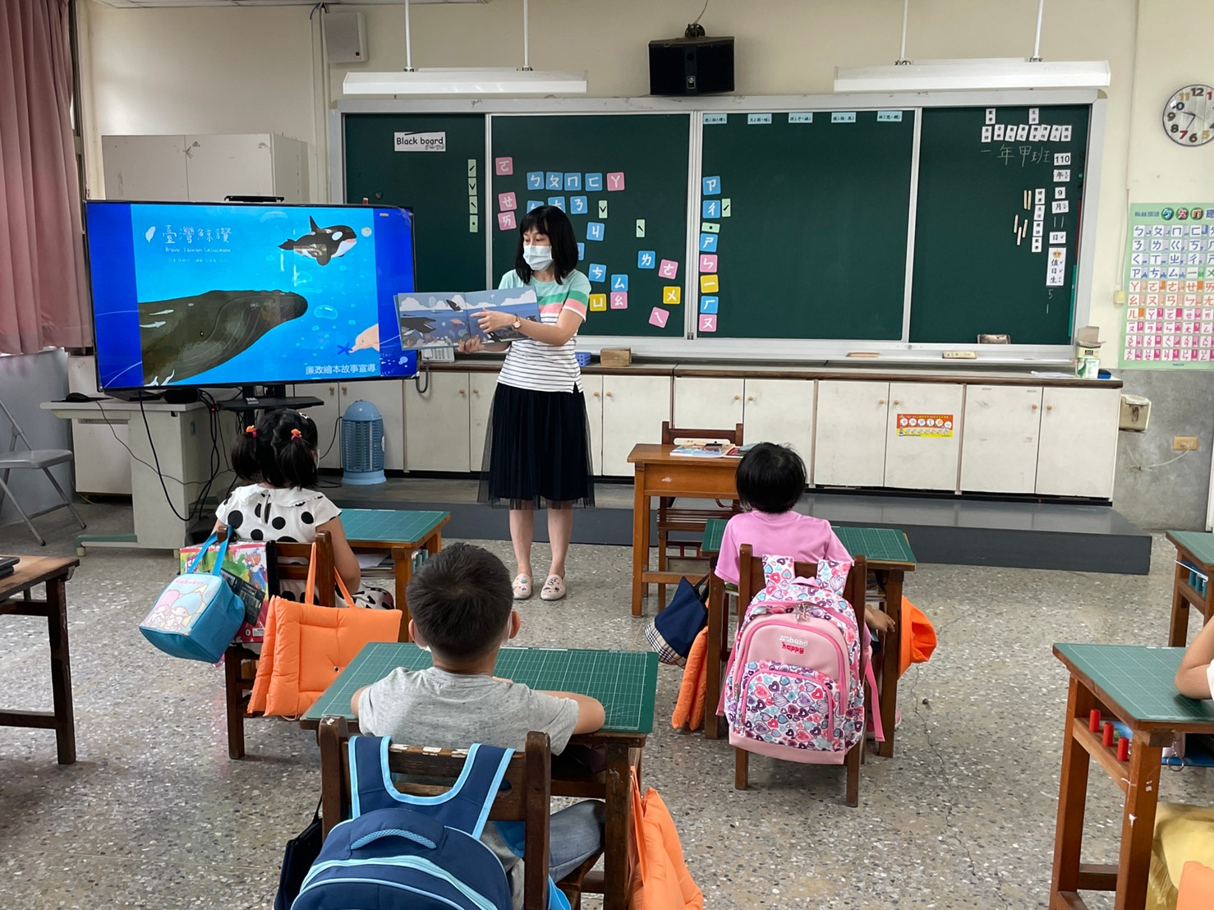
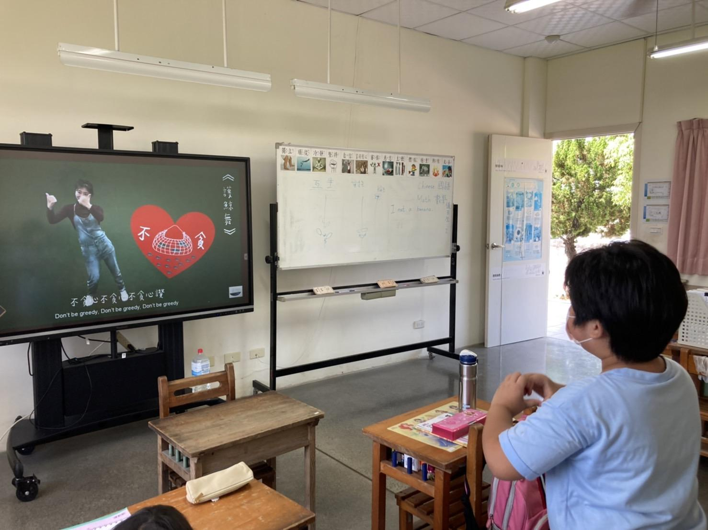
★鹽鄉美地
廉政誠信宣導
繪本《臺灣鯨讚》

Slide 16
Part 0 2
生命有品

Slide 17
★生命有品
《悠遊字在》
書本+影片

Slide 18
★生命有品
《悠遊字在》
人倫篇
《悠遊字在》
動物篇
《悠遊字在》
植物篇

Slide 19
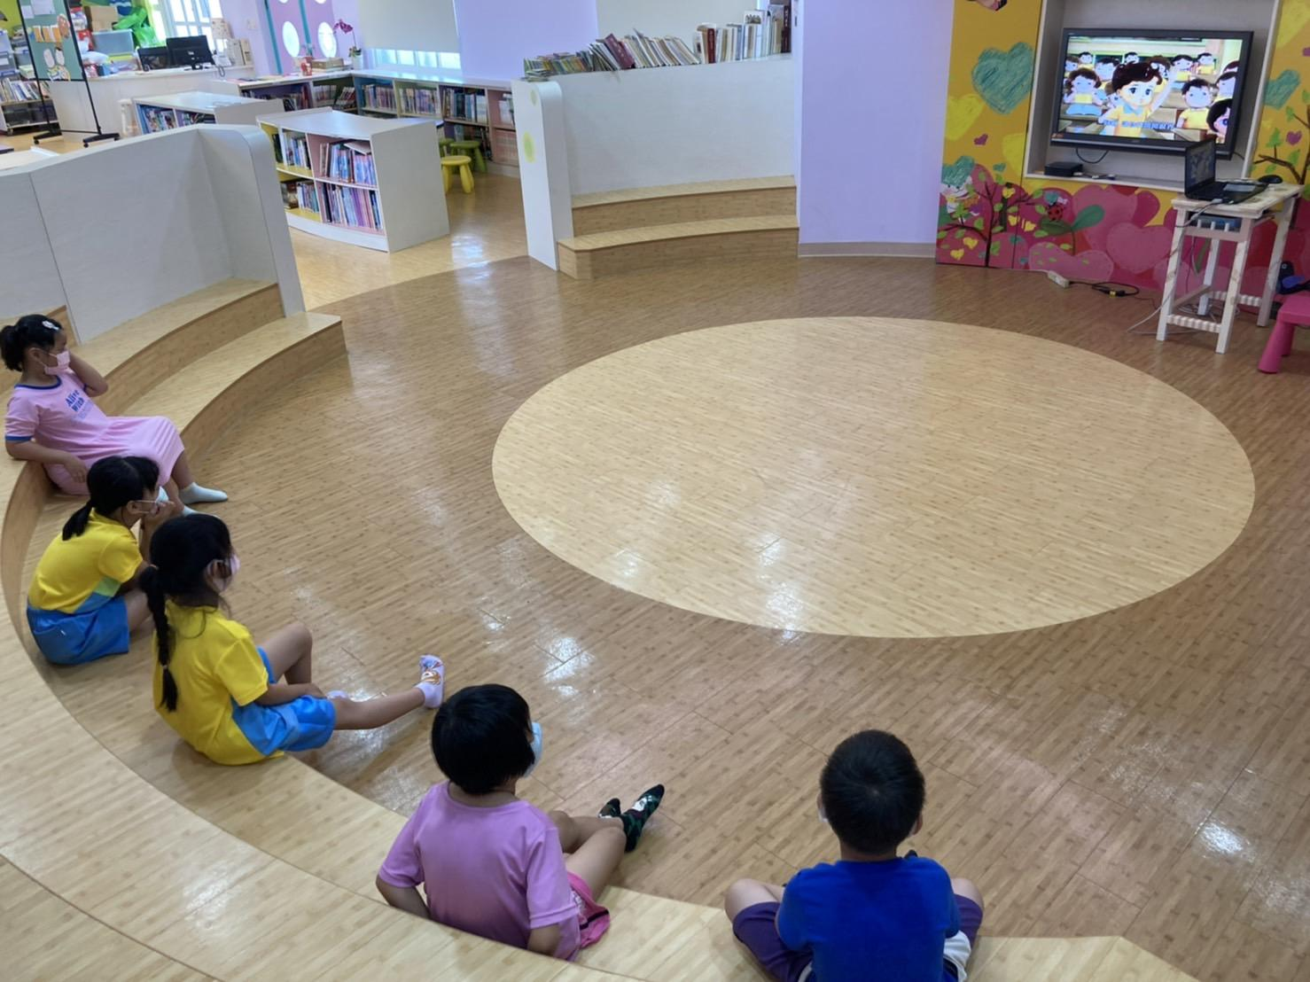
★生命有品
《悠遊字在》
人倫篇
動作模擬

Slide 20
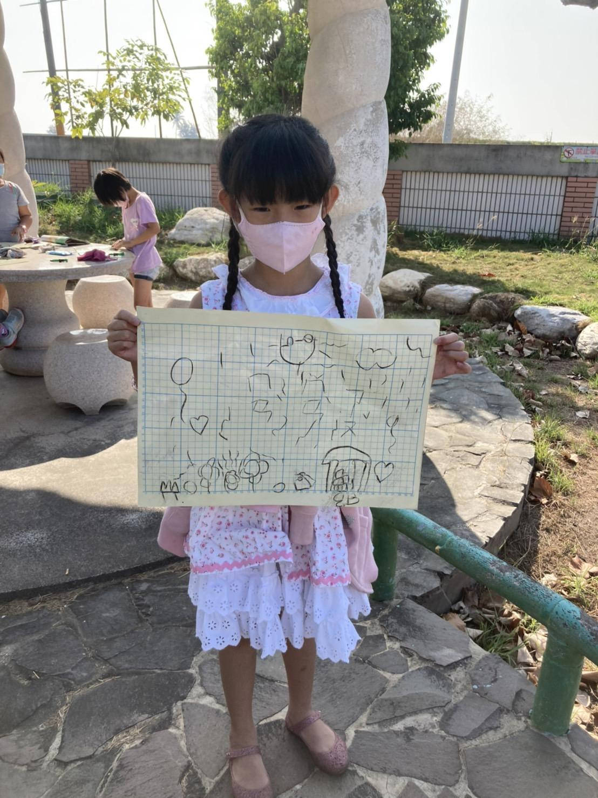
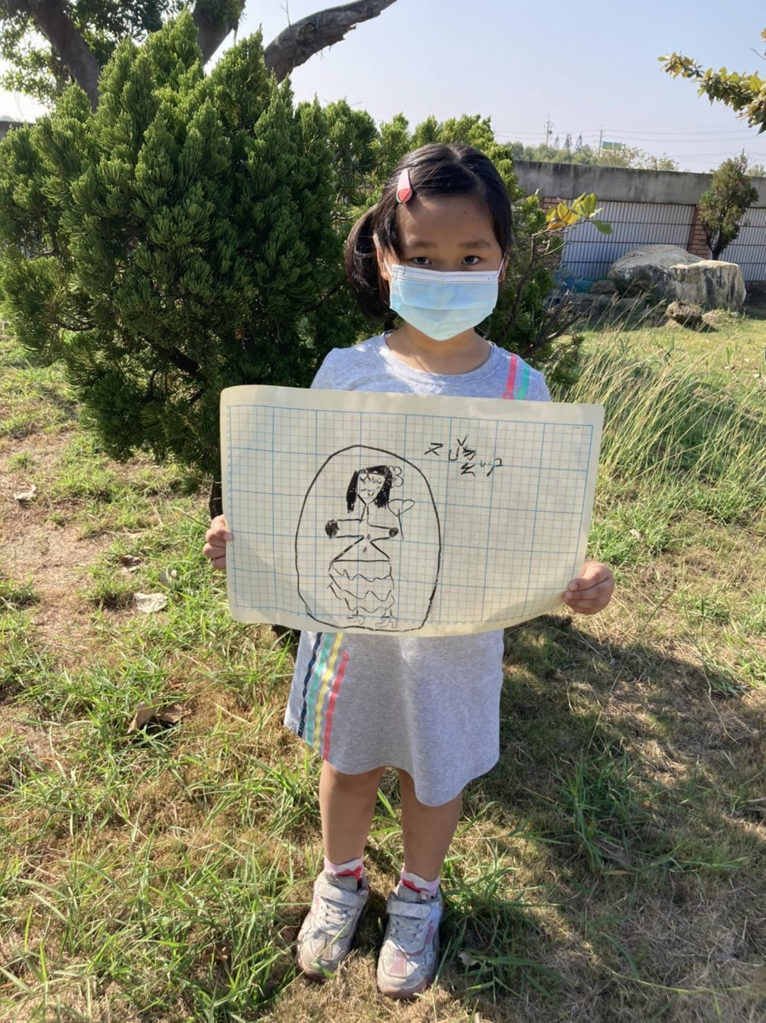
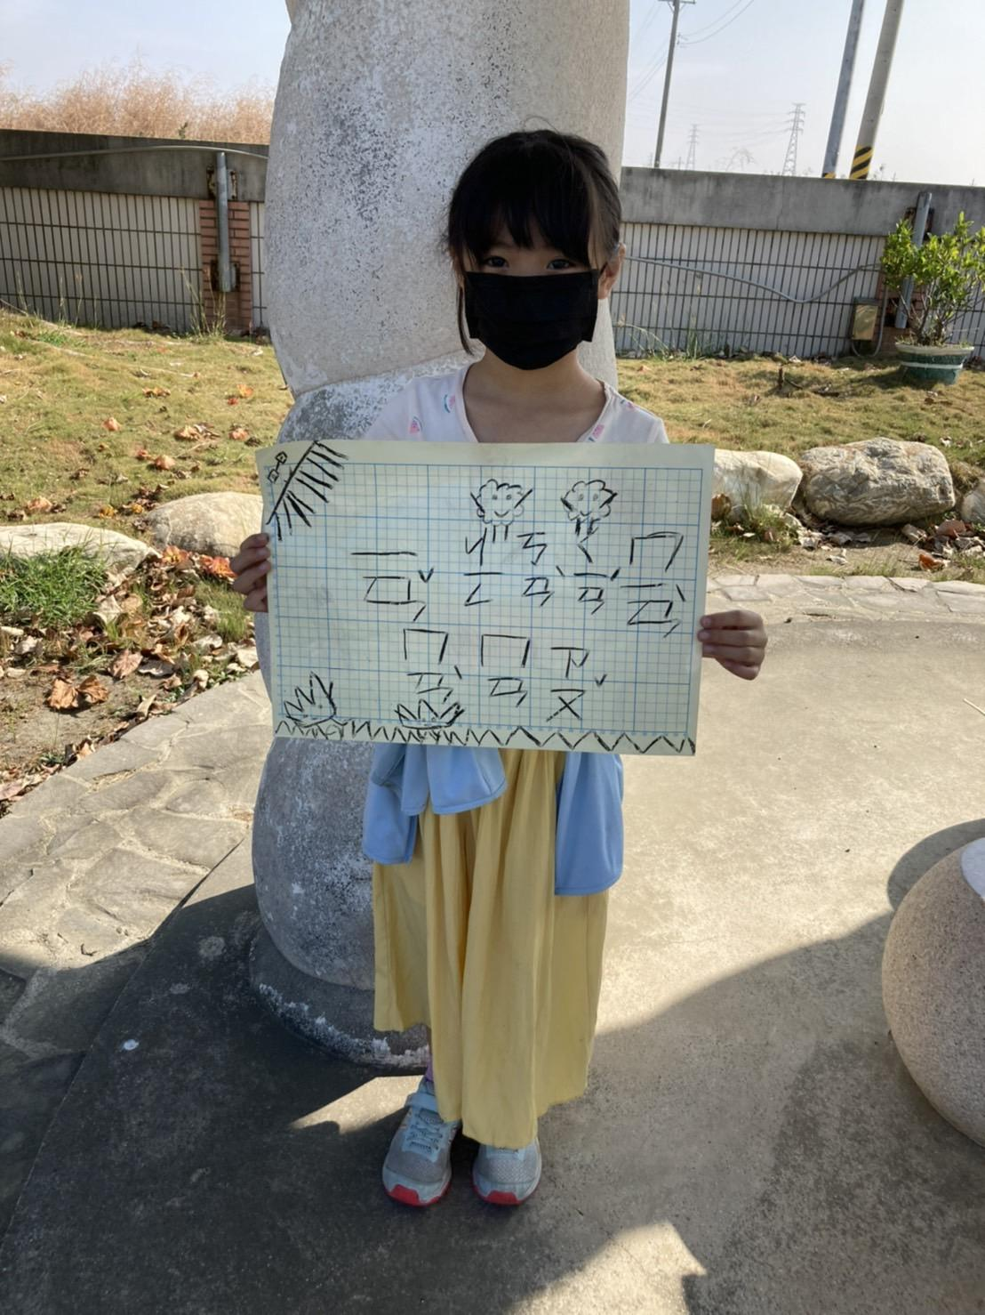
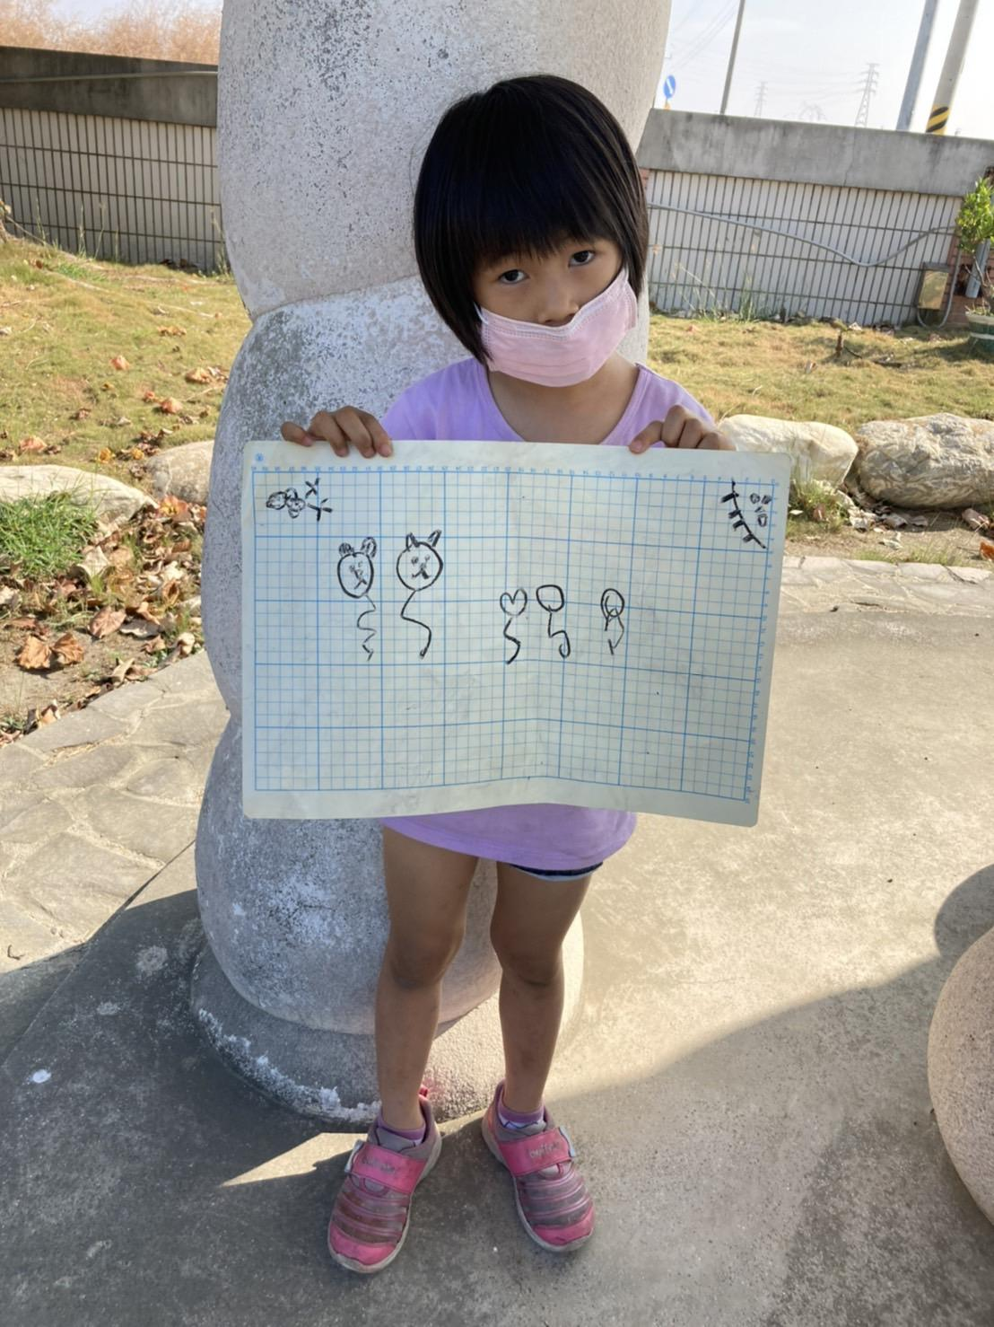
★生命有品
《悠遊字在》
動物篇
PEARLS閱讀理解四層次提問

Slide 21
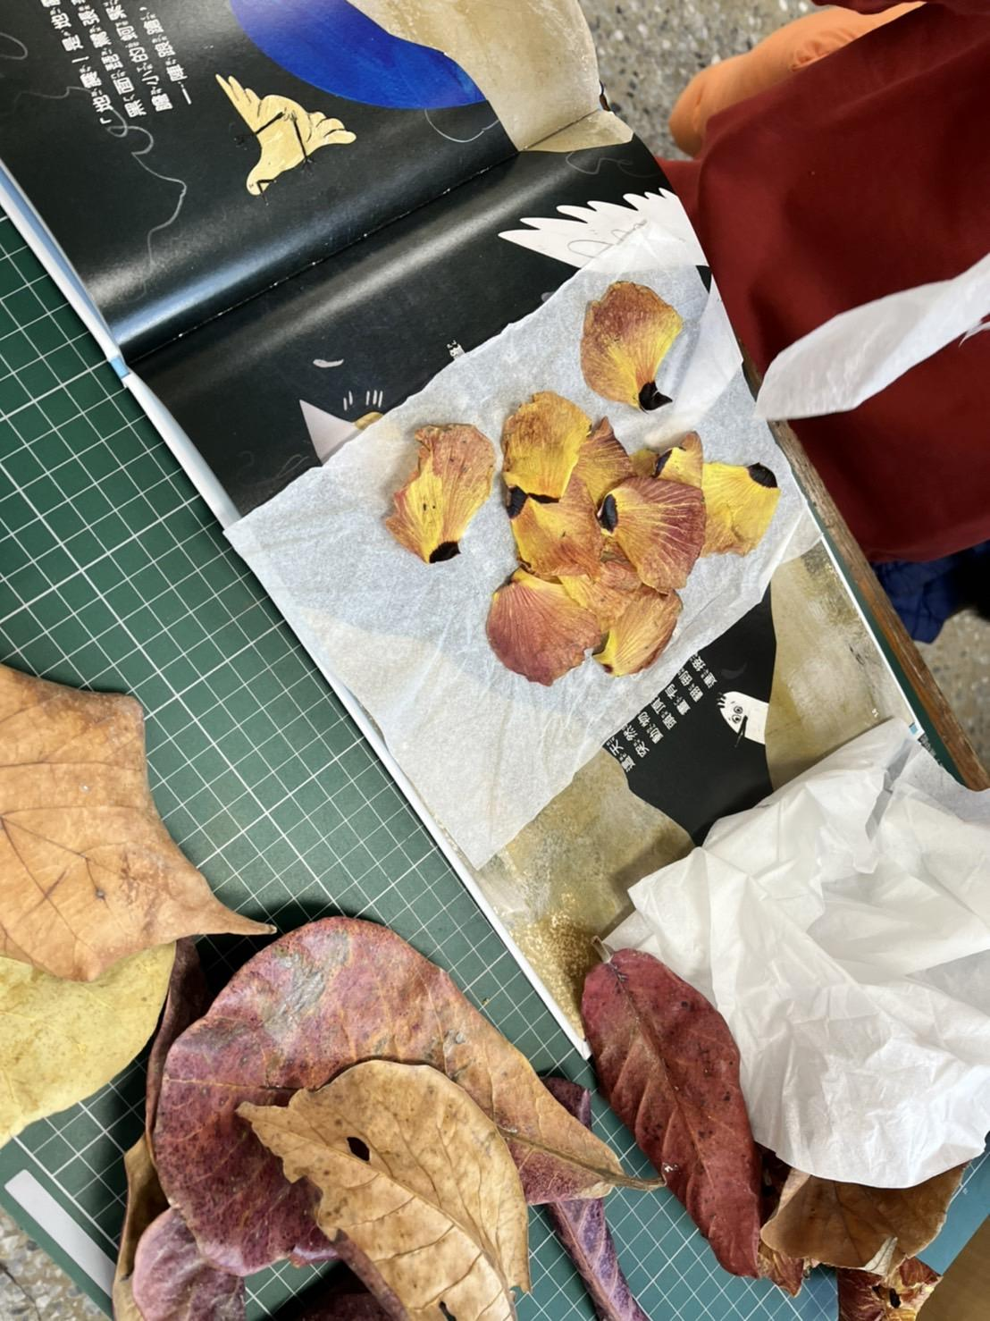
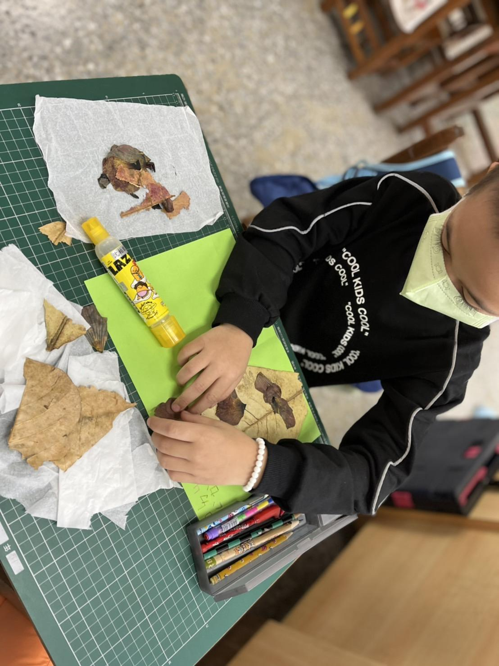
★生命有品
《悠遊字在》
植物篇
綠色學校葉片

Slide 22
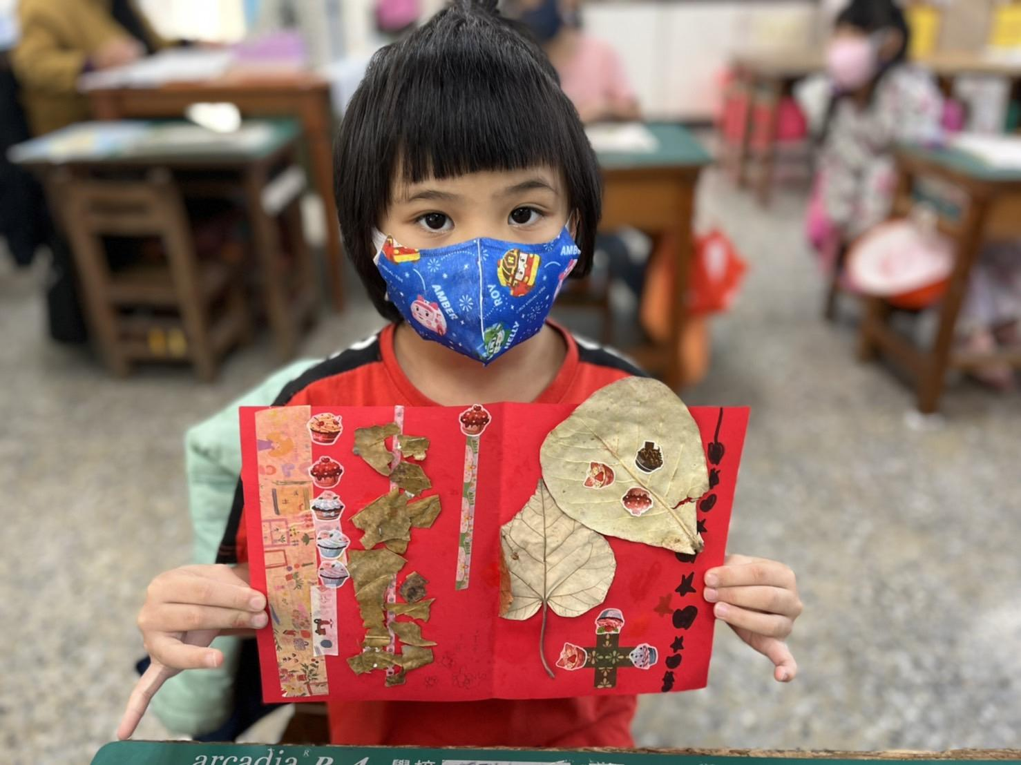
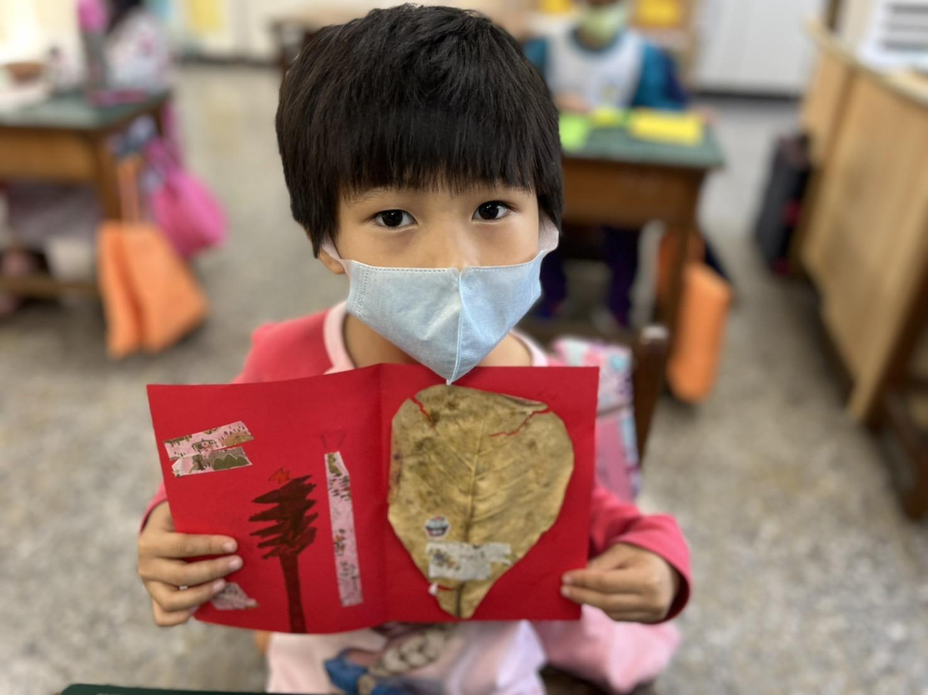
★生命有品
《悠遊字在》
植物篇
綠色學校葉片

Slide 23
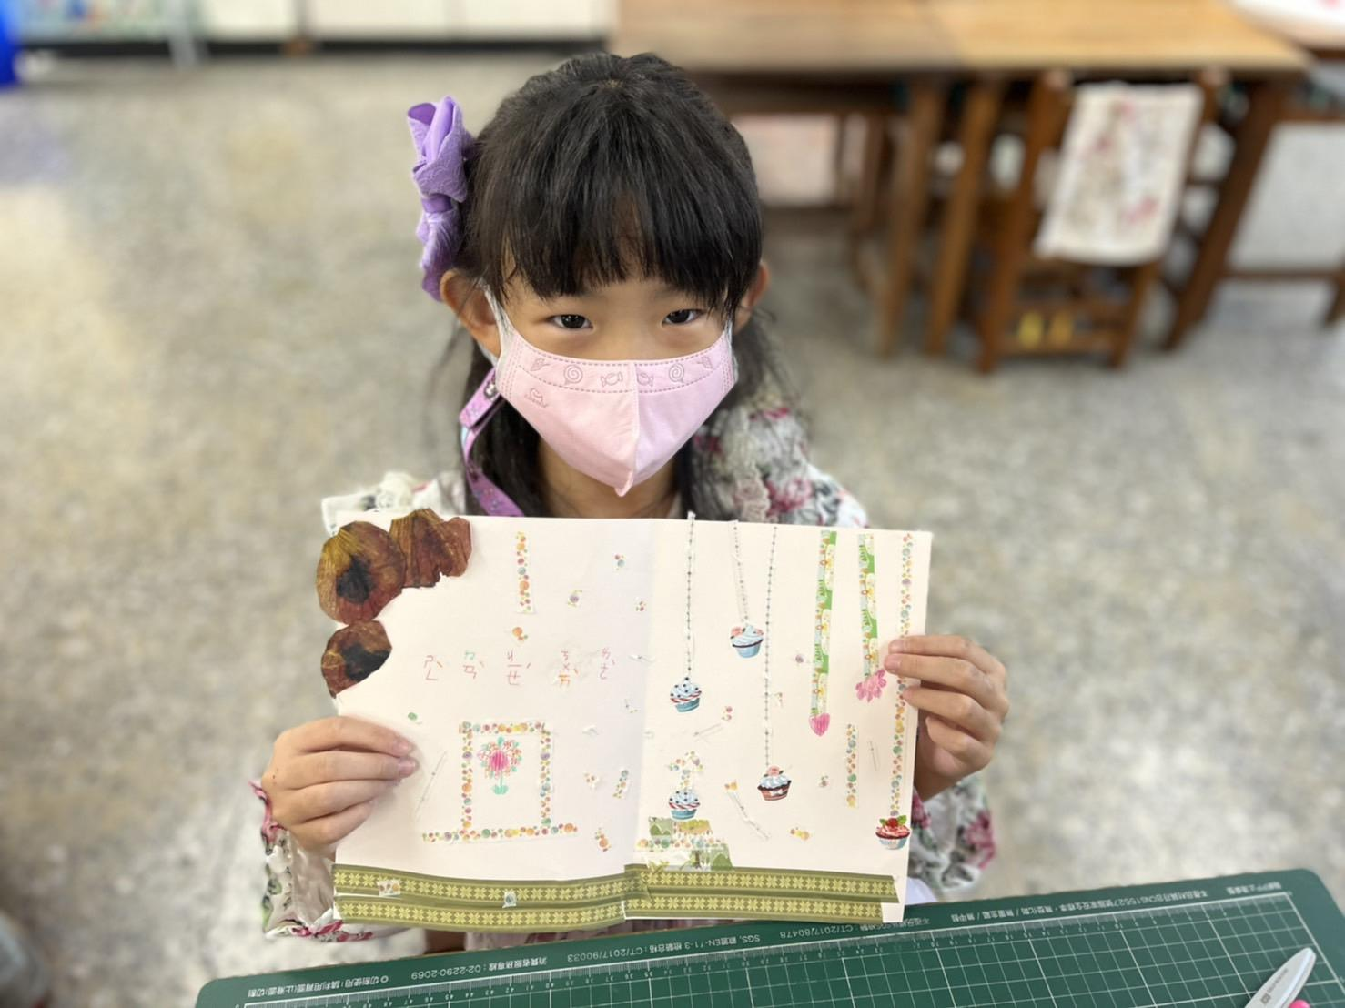
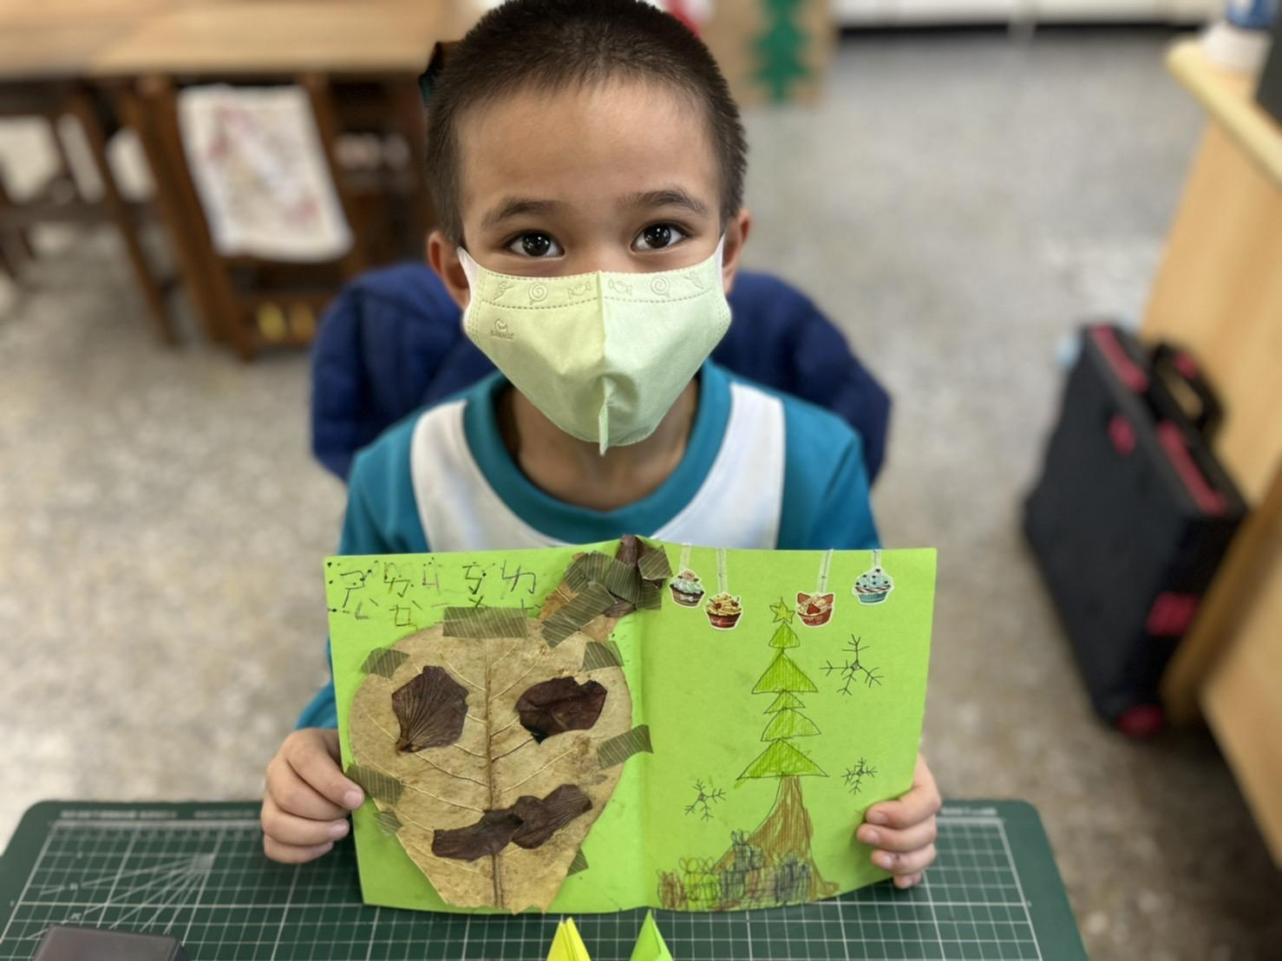
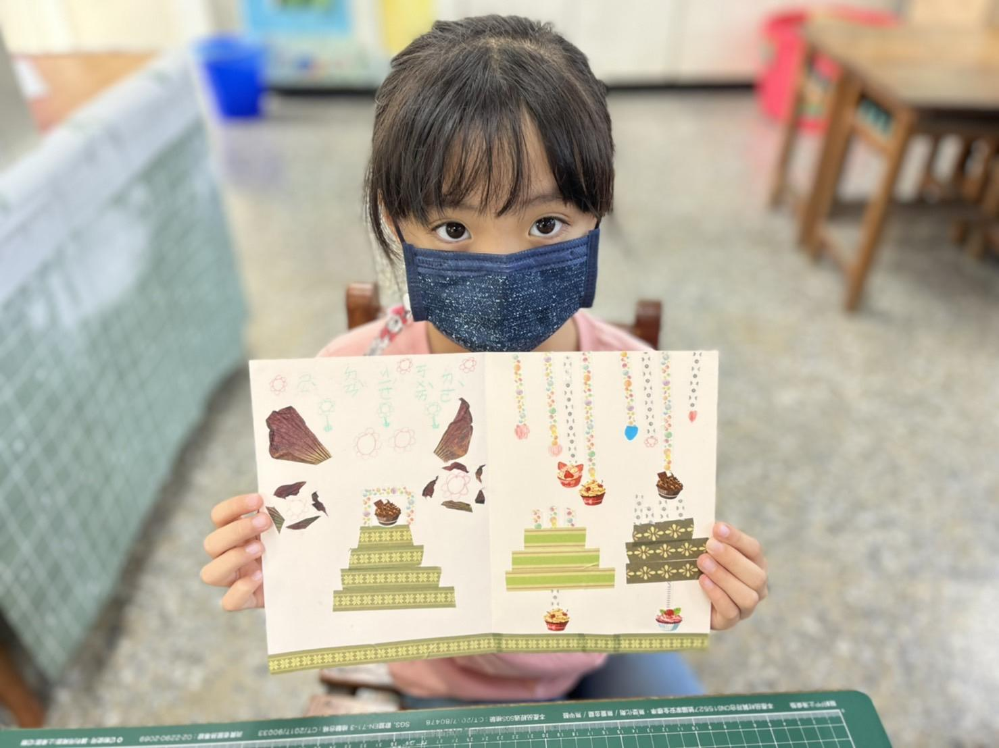
★生命有品
《悠遊字在》
植物篇
綠色學校葉片

Slide 24
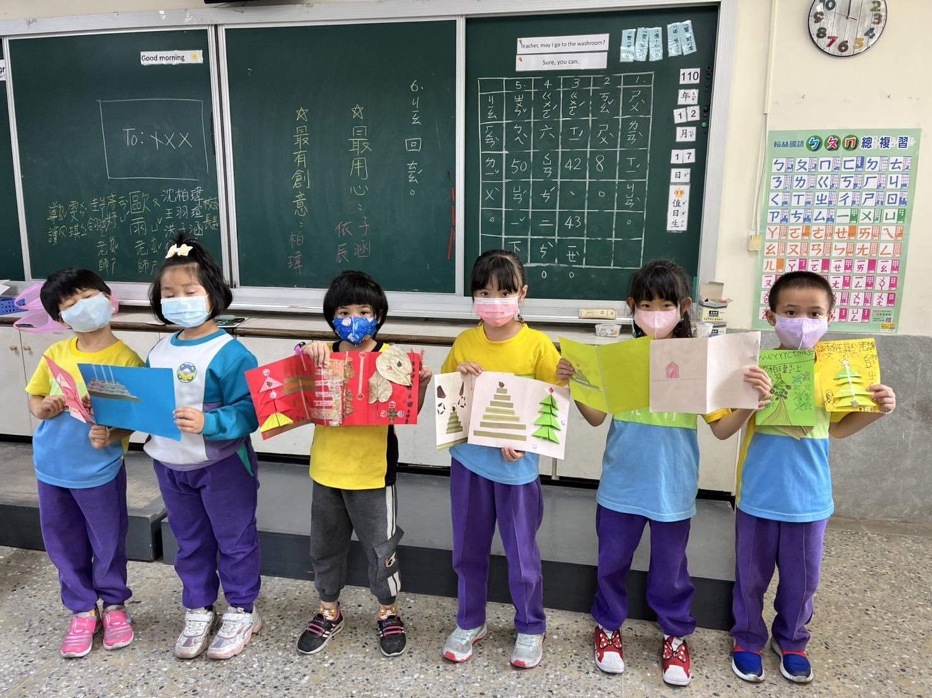
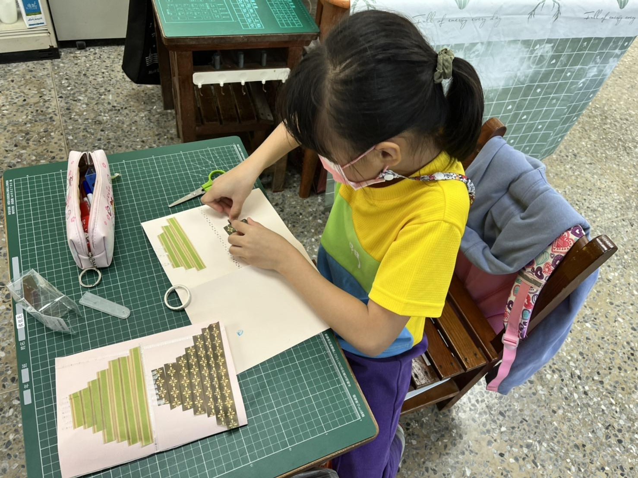
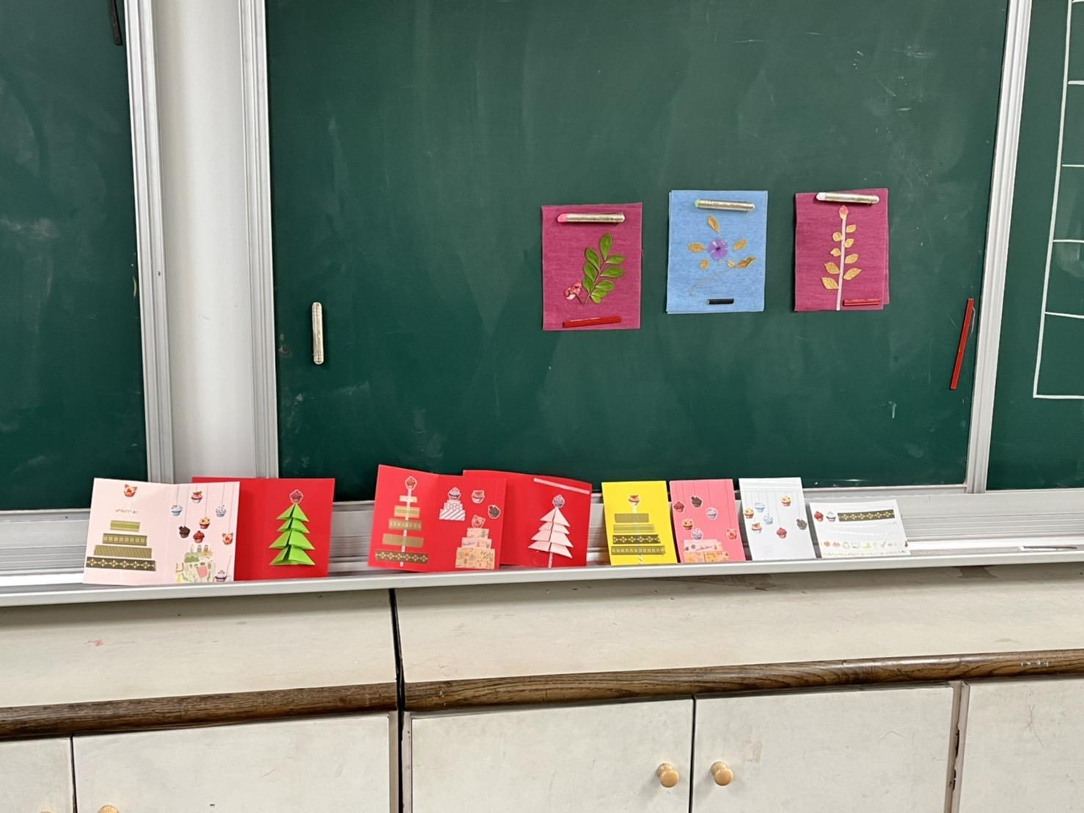
★生命有品
《悠遊字在》
植物篇
綠色學校葉片

Slide 25
謝謝大家

